Slide 1

Pädagogische Konzeption

Slide 2
Inhaltsverzeichnis
1. Vorwort des Trägers (Bürgermeisterin)
2. Chronik / Geschichte des Hauses
3. Struktur
4. Team
5. Räumlichkeiten
6. Bild vom Kind
7. Rolle des pädagogischen Personals
8. Bildungspartnerschaft
Unsere Pädagogik - Bildungsbereiche laut Bildungsrahmenplan
  9.1. Ethik und Gesellschaft
  9.2 Emotion und soziale Beziehungen
  9.3 Kommunikation und Sprache
  9.4 Bewegung und Gesundheit
  9.5 Ästhetische Bildung und Gestaltung
  9.6 Natur und Technik
10. Freispiel
11. Transitionen - Gestaltung von Übergängen
12. Beobachtung, Dokumentation, Planung (BADOK, Portfolio)
13. Inklusion
14. Sprachförderung
15. Projekte

Slide 3
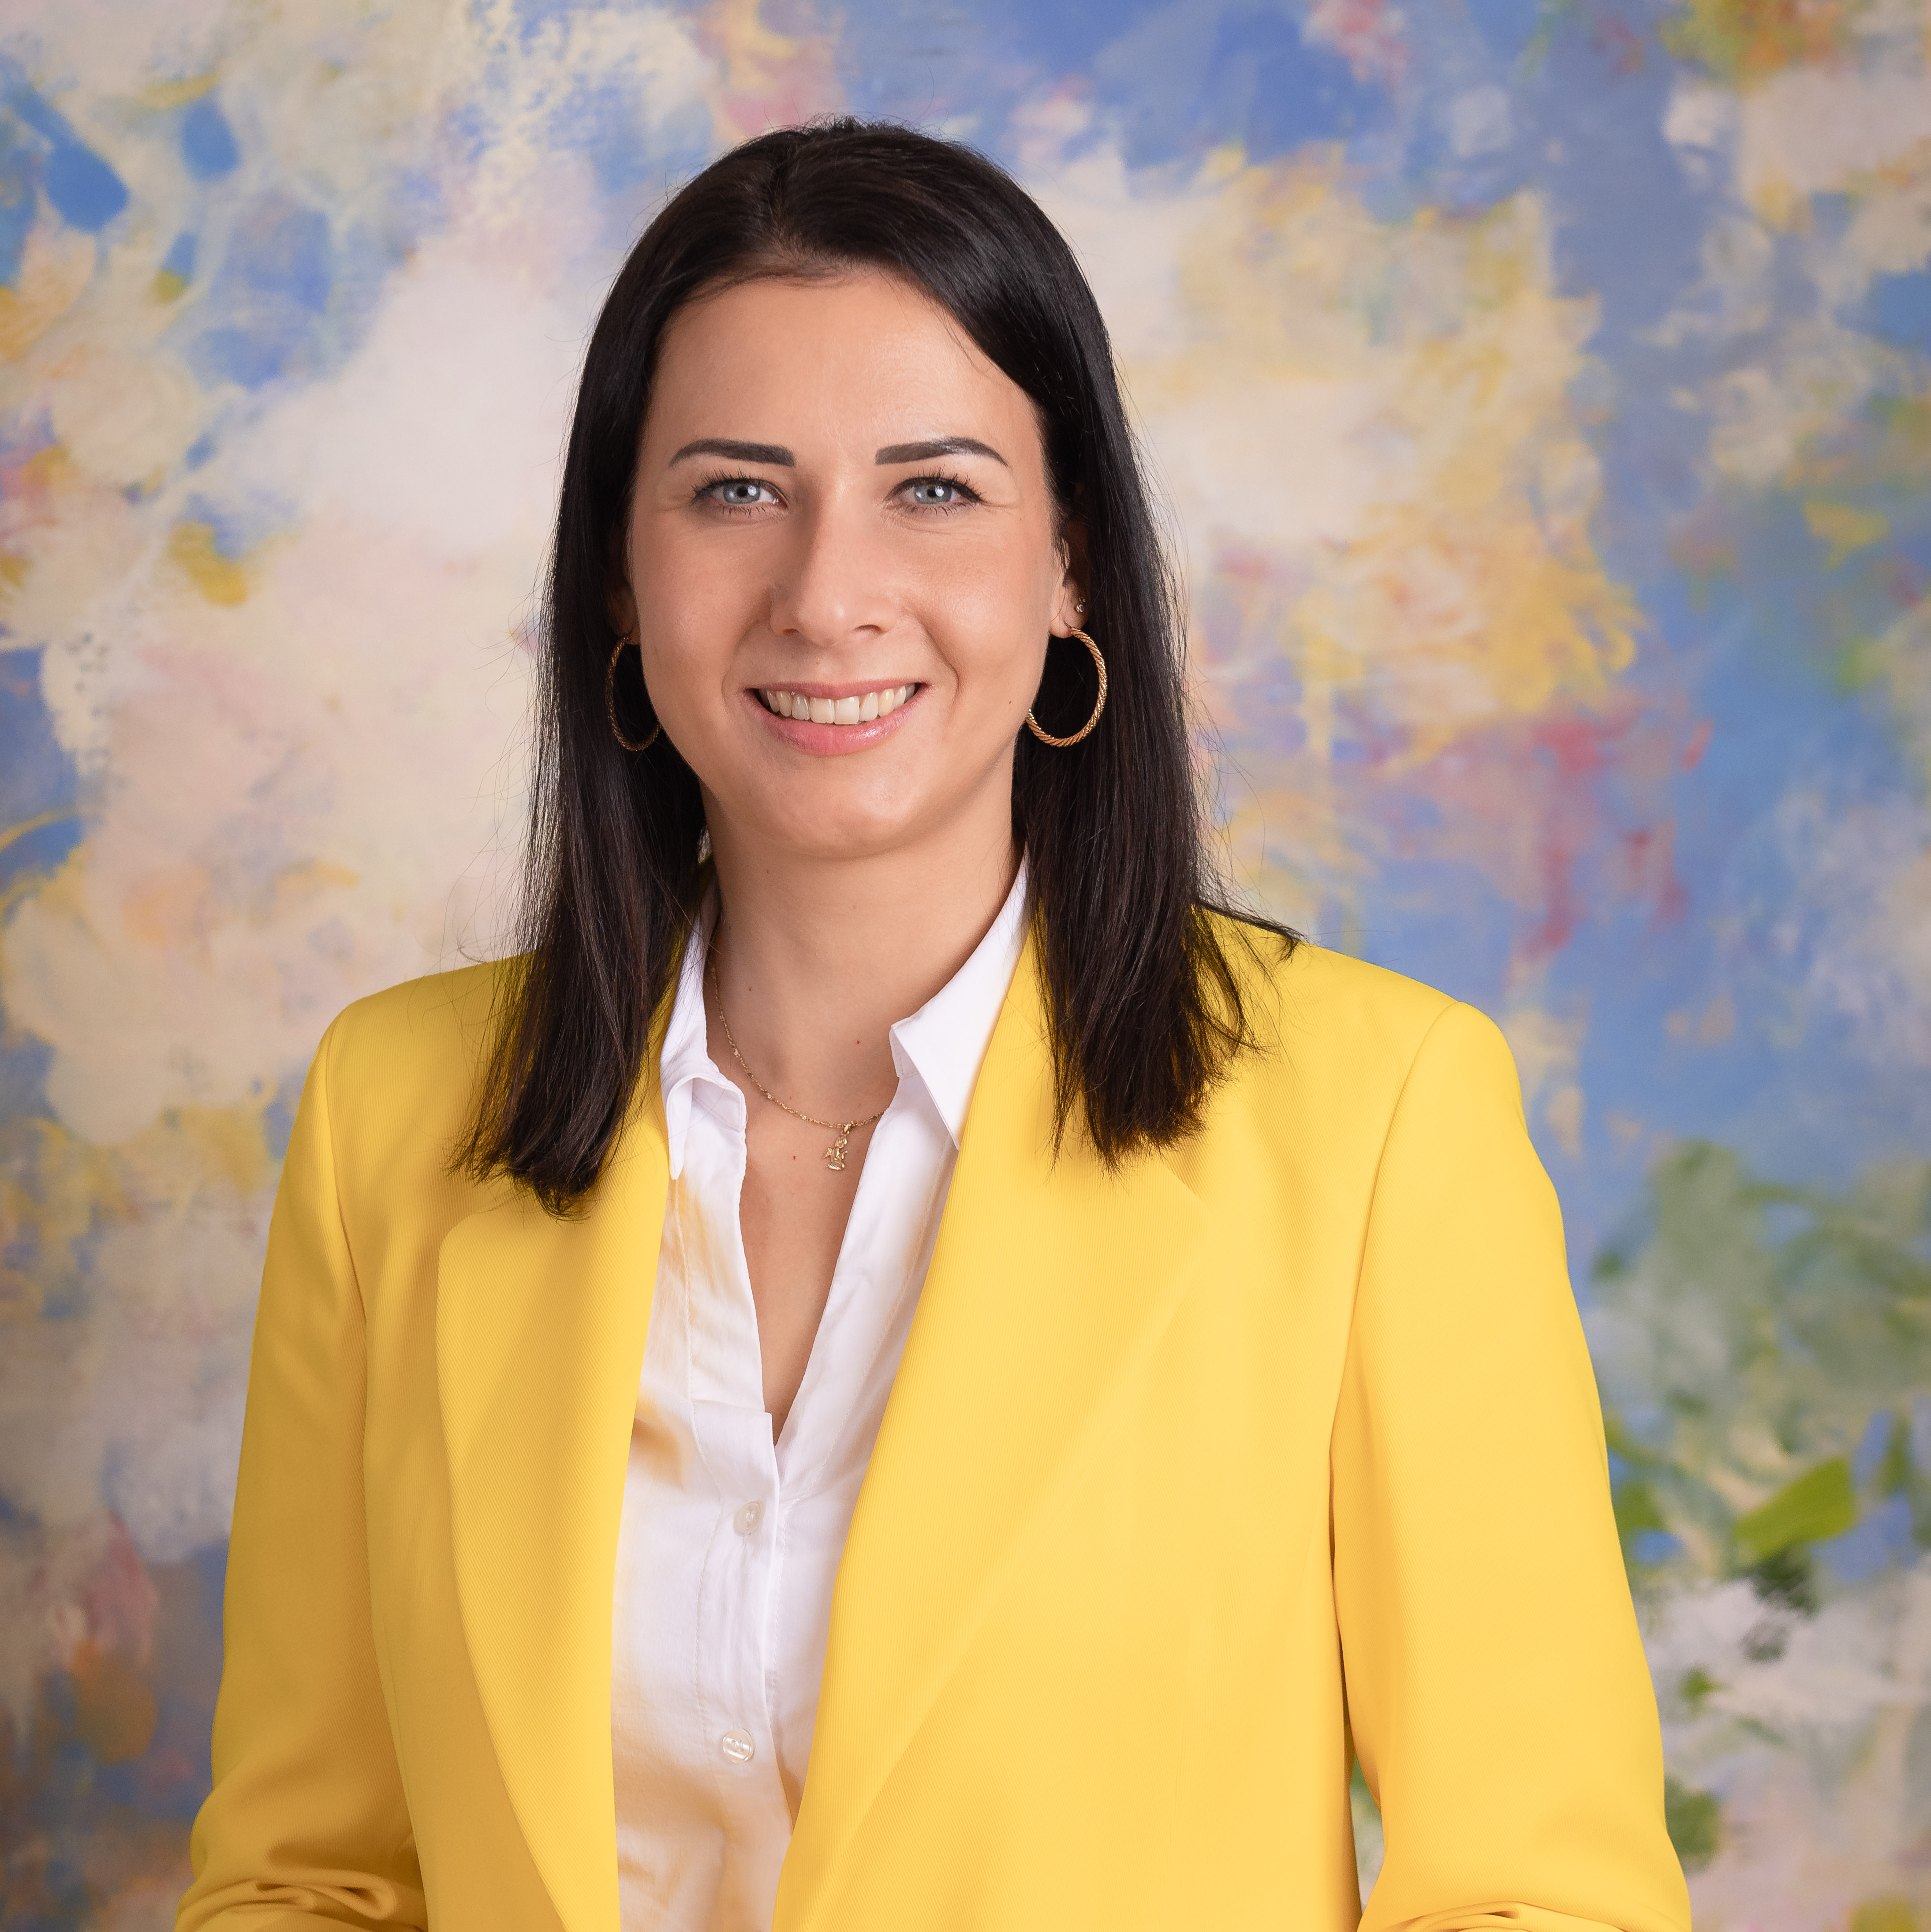

1. Vorwort des Trägers
Liebe Schwazerinnen und Schwazer!
Die Kinderbildung hat in unserer Stadt einen hohen Stellenwert. In den bald sieben städtischen Kindergärten, -krippen und Horten leisten die Mitarbeiter:innen täglich eine wertvolle Arbeit auf höchstem Niveau, begleiten die Kinder in allen Belangen des Lebens und sind eine unersetzliche Stütze für unsere Familien.
Insgesamt bietet die Stadt Schwaz 450 Kinderbetreuungsplätze für ein- bis sechsjährige Kinder und fast 140 Plätze in den städtischen Horten für Volksschulkinder. Seit März 2023 ist der Kindergartenbesuch bis 13:00 Uhr kostenlos. Unser flexibel gestaltetes Bildungsangebot ermöglicht den Familien eine lückenlose Kinderbetreuung für Ein- bis Sechsjährige ab 06:30 Uhr früh bis 17:30 Uhr abends. Im Volksschulalter werden die Kinder an den Nachmittagen und in den Ferien in den Horten betreut. Mit der Eröffnung einer neuen Einrichtung in der Spornbergerstraße schließen wir die Betreuungslücke nördlich des Inns.
Frühkindliche Betreuung, Bildung und Erziehung außer Haus ermöglichen eine Erwerbstätigkeit und fördert die soziale und kognitive Entwicklung aller Kinder, insbesondere von benachteiligten Kindern. Mir persönlich ist die Ausweitung, die flexible Gestaltung des Angebots und die Investition in die Qualität unserer Einrichtungen ein großes Anliegen.
Den Mitarbeiter:innen möchte ich an dieser Stelle für ihren Einsatz und ihr Engagement danken, die notwendigen Verbesserungen stets mitzutragen. Die Familien können sich darauf verlassen, dass in allen unseren Einrichtungen großartige Arbeit geleistet wird, stets im Sinne Ihrer Kinder.
Bürgermeisterin Victoria Weber, MSc

Slide 4
2. Chronik / Geschichte des Hauses
2009 - 2020 Eröffnung „Haus der Generationen“ – der Schülerhort wird von einem privaten Träger geführt
September 2020 Neueröffnung „Falkenstein Hort“ – der Schülerhort gehört nun zu den Kinderbildungs- und Betreuungseinrichtungen der Stadtgemeinde Schwaz
Sommer 2023 Umbau Innenhof zu einem hochwertigen Spielhof

Slide 5
3. Struktur
Erhalter:
Stadtgemeinde Schwaz
Franz-Josef-Straße 2, 6130 Schwaz
Tel.: 05242/6960
E-mail: stadtamt@schwaz.at
Internet: www.schwaz.at
Bürgermeisterin: Victoria Weber MSc
Amtsleiter: Mag. Christoph Holzer
Koordination Elementarbildung: Kathrin Danler

Slide 6
3. Struktur
FALKENSTEIN HORT
Falkensteinstraße 28a, 6130 Schwaz
Tel.: 0676/83697376
E-Mail: falkensteinhort@schwaz.net
Leitung: Andreas Zischg
2 Hortgruppen mit je 20 Kindern pro Tag im Volksschulalter
Öffnungszeiten:
Montag – Freitag 11.30-17.30 Uhr
Max. 25 Schließtage pro Betreuungsjahr (Weihnachten, Ostern, 2 Wochen im Sommer)
Ferienöffnungszeiten: 7.30-17.30 Uhr

Slide 7

3. Struktur
Tarife
Je nach gewählten Betreuungszeiten gibt es Tagestarife.
Folgende Möglichkeiten stehen zur Auswahl:
6.30 – 13.00 Uhr
6.30 – 14.00 Uhr mit Mittagessen
6.30 – 17.30 Uhr mit Mittagessen
Die aktuellen Tarife entnehmen sie der Homepage: www.schwaz.at
Aufnahme
Die Anmeldung für unsere Einrichtungen läuft zentral über die Koordinationsstelle im Rathaus.
Die Anmeldung erfolgt online, immer im Februar für das darauffolgende Betreuungsjahr (Sept. – Aug.). Die Termine werden rechtzeitig auf der Homepage und im Magazin bekannt gegeben.
Eine Wunscheinrichtung kann im Anmeldeformular angegeben werden, die Zuteilung erfolgt je nach verfügbaren Plätzen.
Eine Anmeldung bzw. ein Start in einer elementarpädagogischen Einrichtung während des Jahres kann nur bei nicht ausgeschöpfter Kapazität stattfinden.
Mittagessen
Die Anmeldung zum Mittagessen erfolgt über die Leitung und kann je nach Bedarf auch für einzelne Tage in Anspruch genommen werden.
Unsere Kinder werden von vom Catering „Mohr Menüservice“ täglich mit frischem, regionalem, und saisonalem Mittagessen versorgt.

Slide 8
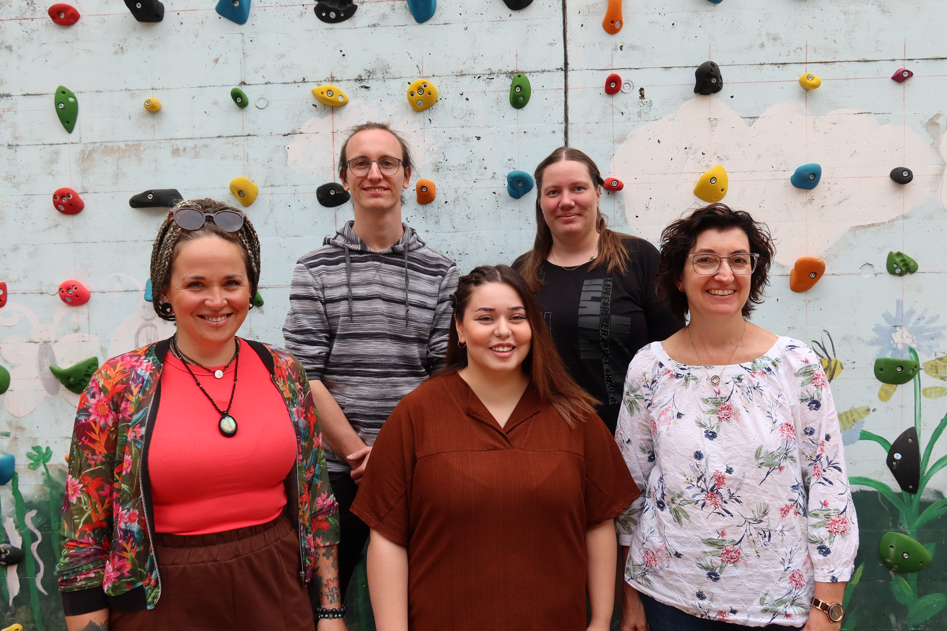
4. Team
Das sind Wir – das Team vom
Falkenstein Hort
G:\Stadtmarketing\Projekte\Gemeinde\Kindergärten_2023\Danler_Kathrin_tausch_Dateien\Konzeptionen\Barbarakindergarten\Gebäude

Slide 9
4. Team
Ein ständiger Austausch, ein freundliches, respektvolles Miteinander, Wertschätzung und Offenheit gegenüber den Teamkolleg:innen sind uns im Hort sehr wichtig – zum einen für ein gutes Betriebsklima und zum anderen da die Stimmung im Team sich auch auf die Arbeit mit den Kindern auswirkt.
Jede Mitarbeiter:in bringt sich mit seinen Kompetenzen und seiner Persönlichkeit ein, wodurch im Team eine bereichernde Vielfalt herrscht, von der wiederum auch die Kinder profitieren.
Monatlich findet eine Teamsitzung statt, bei der wir uns austauschen, gemeinsam Ideen entwickeln und relevante Themen an- und besprechen. Wir setzen uns mit unseren Aufgaben, Zielen und Rollen gewissenhaft auseinander, erarbeiten Lösungen für mögliche Probleme oder Konflikte und behalten dabei stets das Wohl der Kinder im Fokus.

Slide 10
4. Team
Des weiteren nehmen wir regelmäßig an Fortbildungen teil (mind. 15h/Jahr) und halten mindestens einmal im Jahr Mitarbeitergespräche ab. Somit entstehen immer wieder neue Inputs, die unsere Arbeit mit den Kindern bereichern.
Wir freuen uns auch stets über PraktikantInnen der Bildungsanstalten für Elementarpädagogik, dem Kolleg für Sozialpädagogik, der SOB Tirol oder anderen Ausbildungsstätten, die durch unsere Begleitung ihre Erfahrungen im Hort sammeln und sich mit ihren Ideen versuchen und einbringen können.

Slide 11
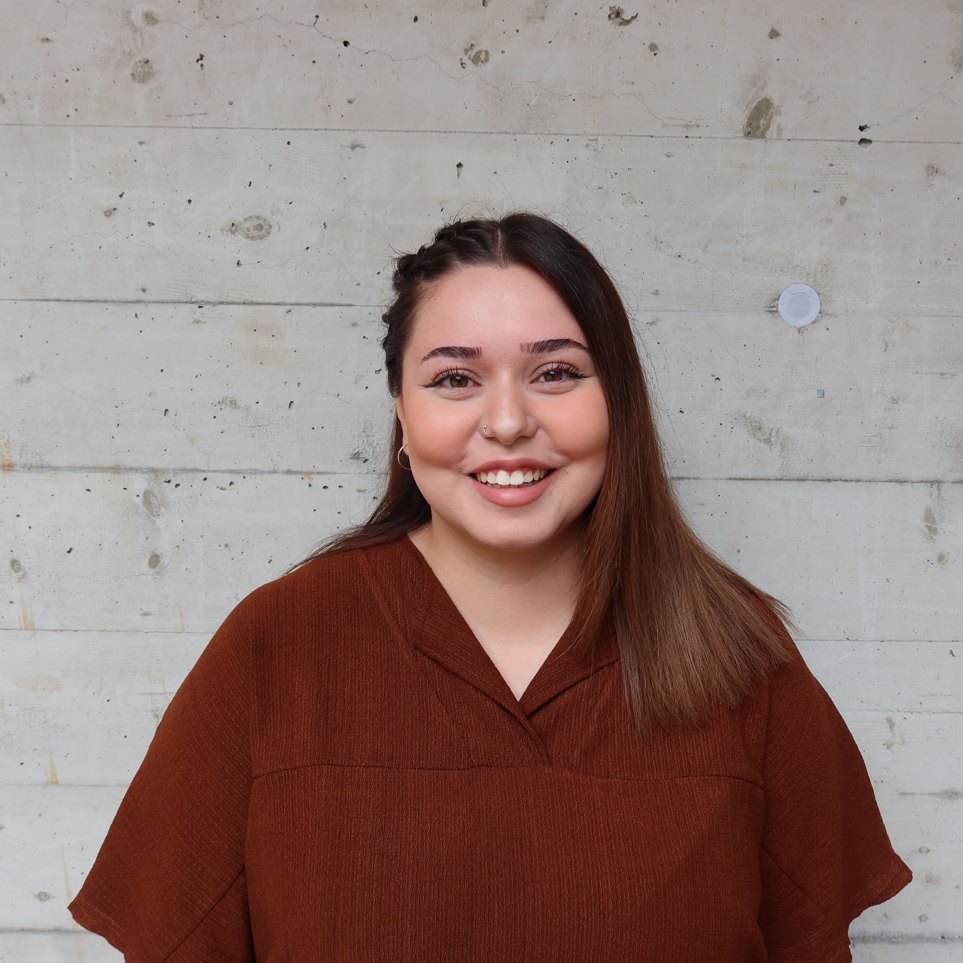
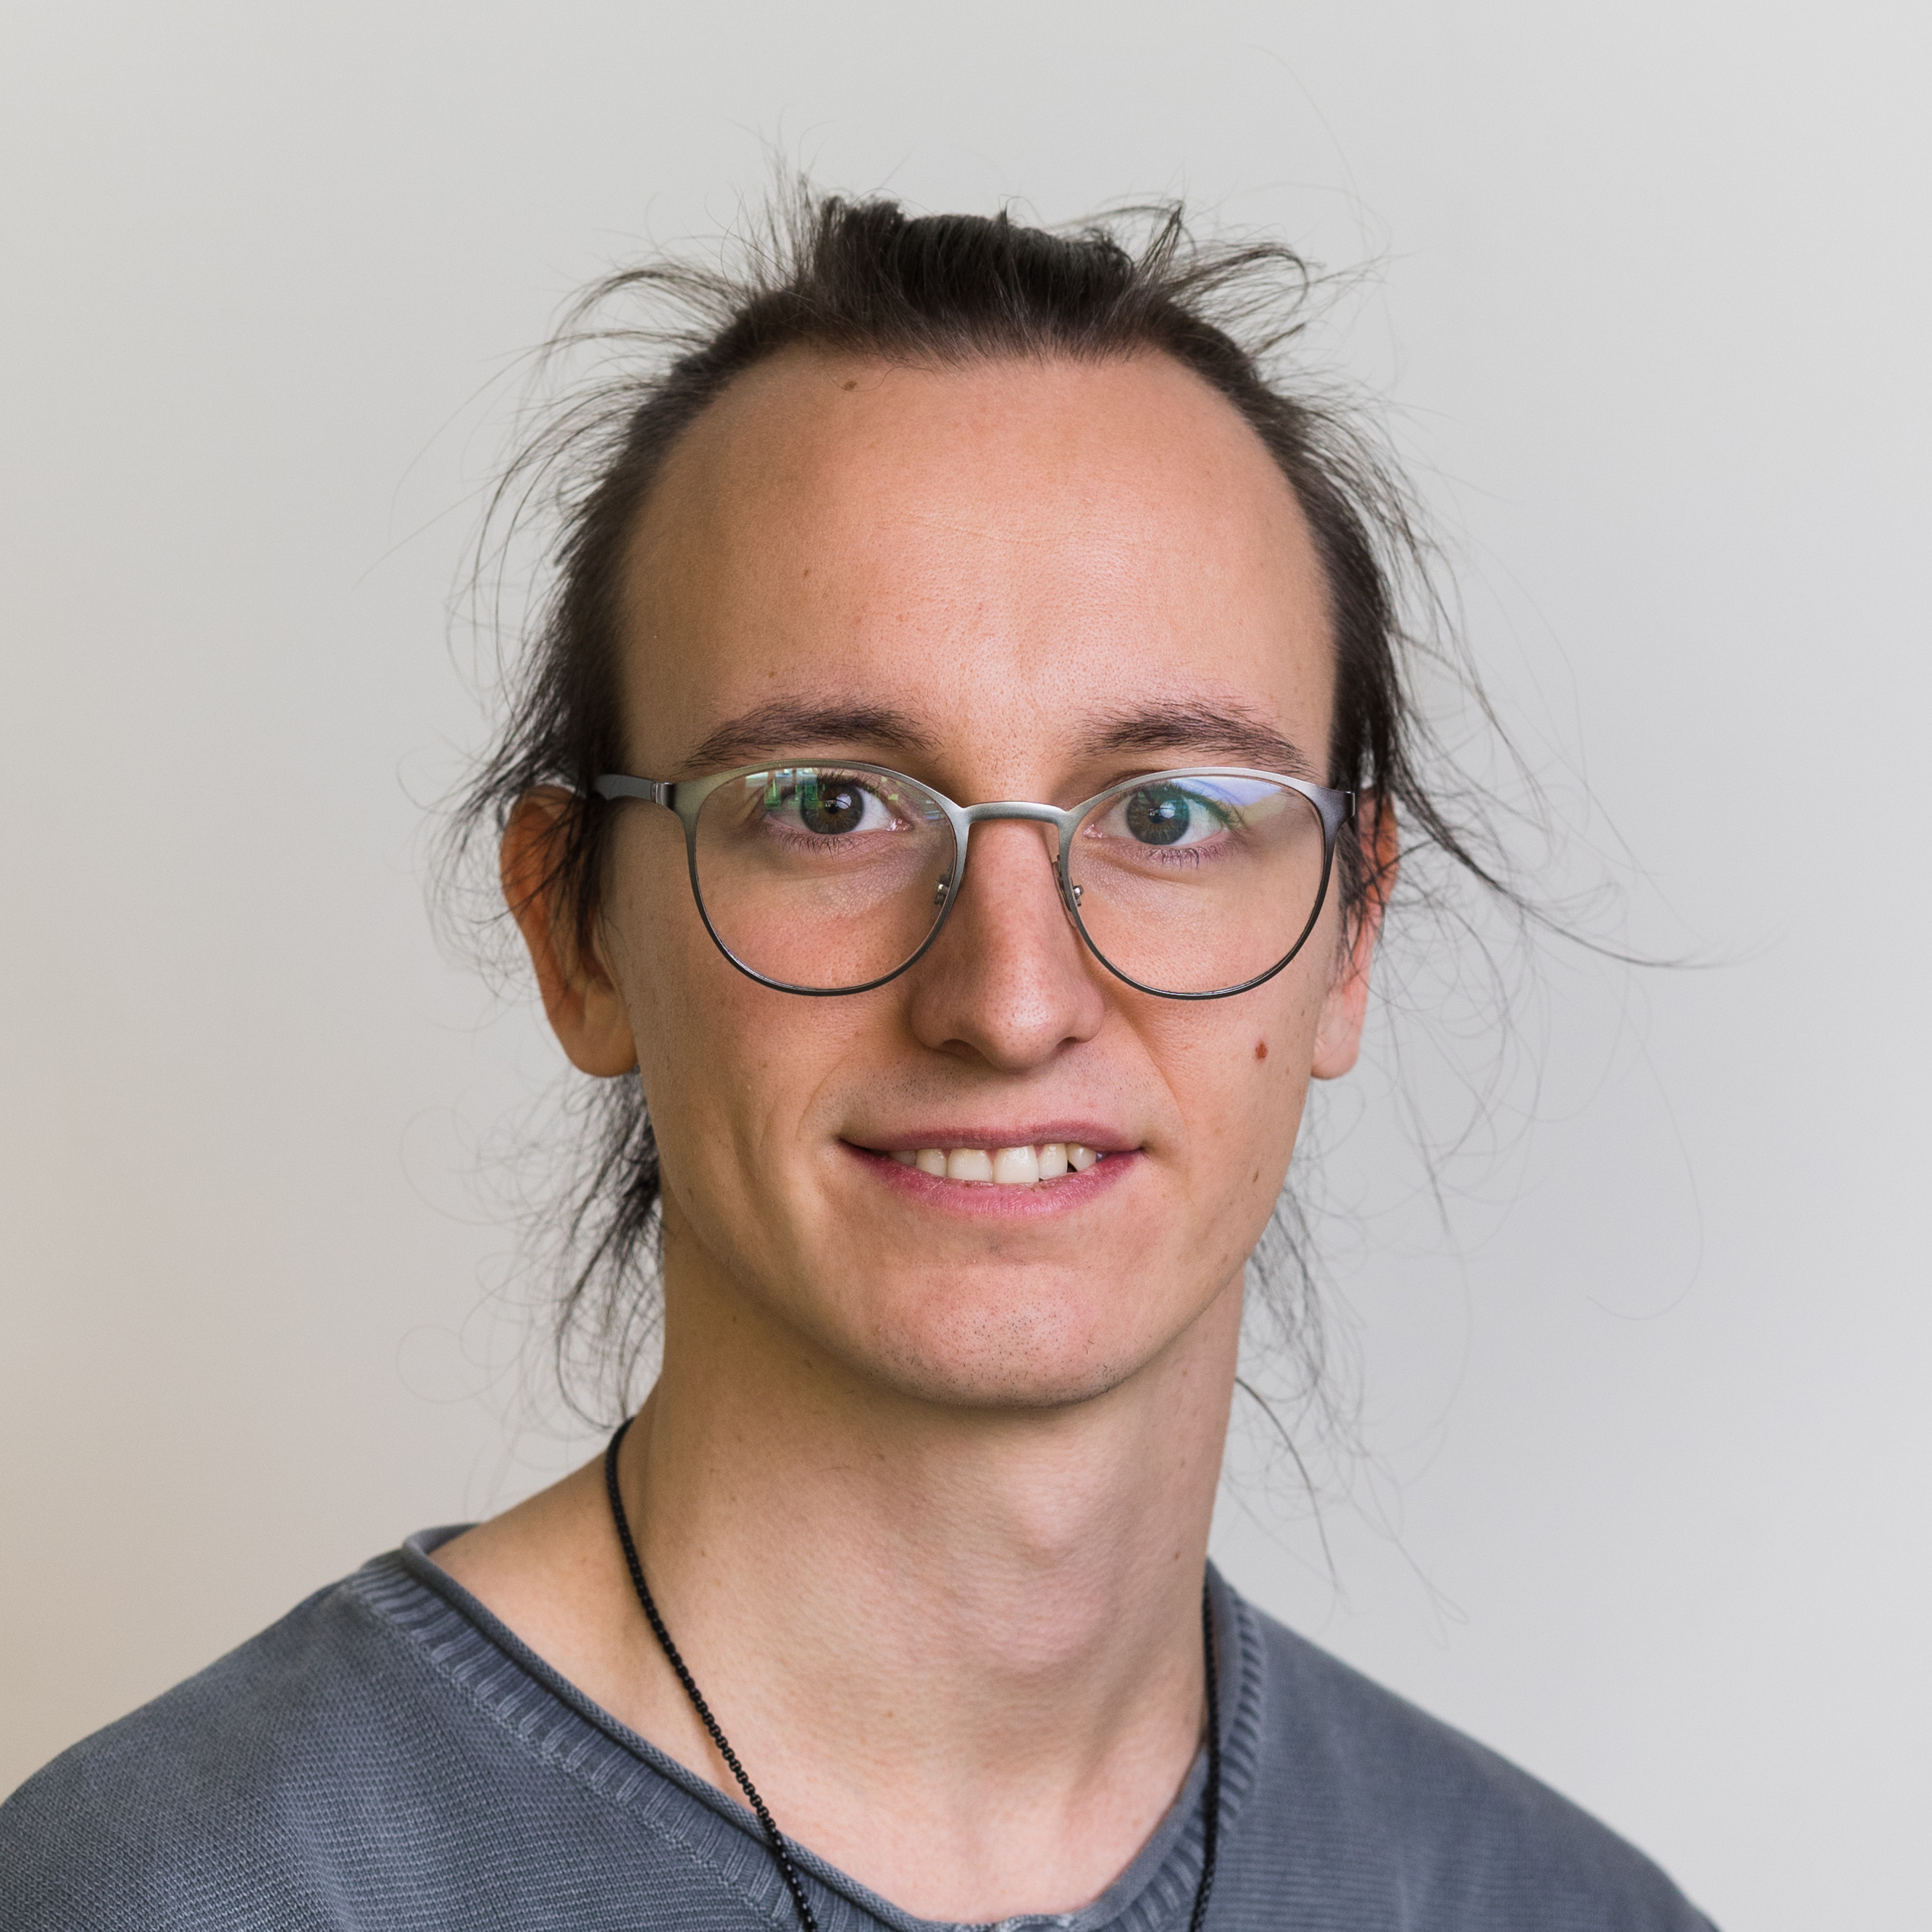
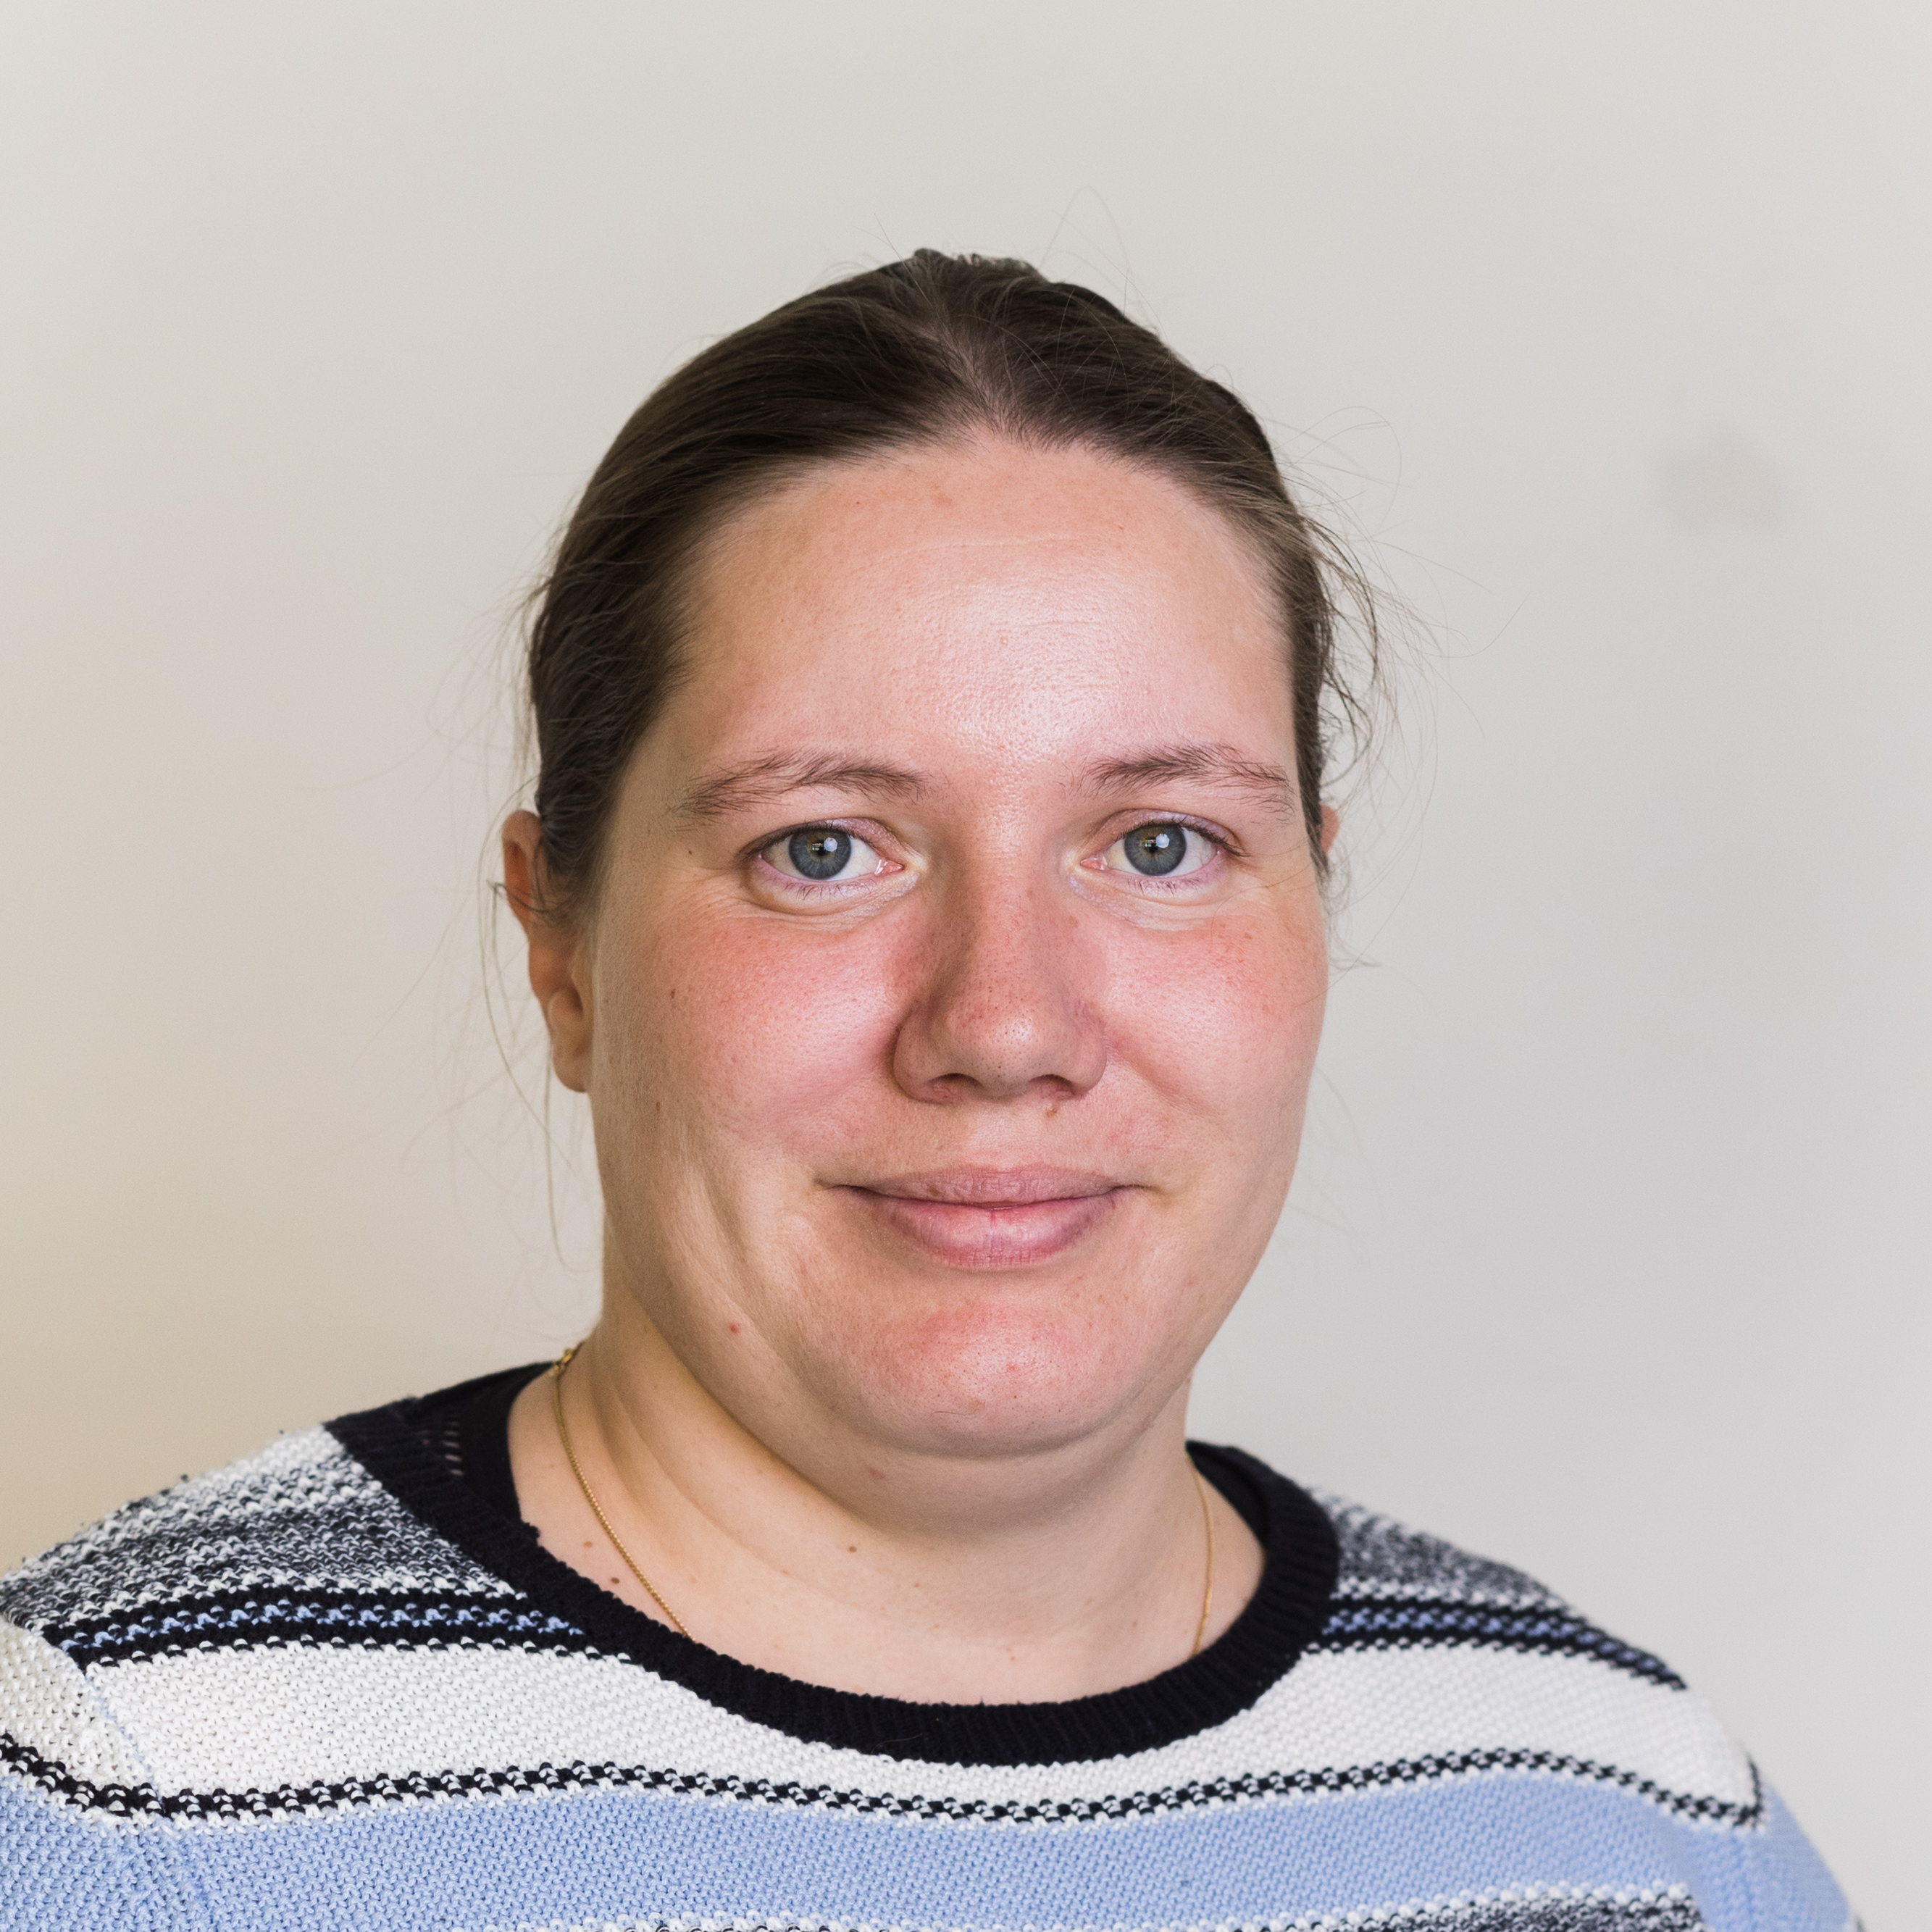
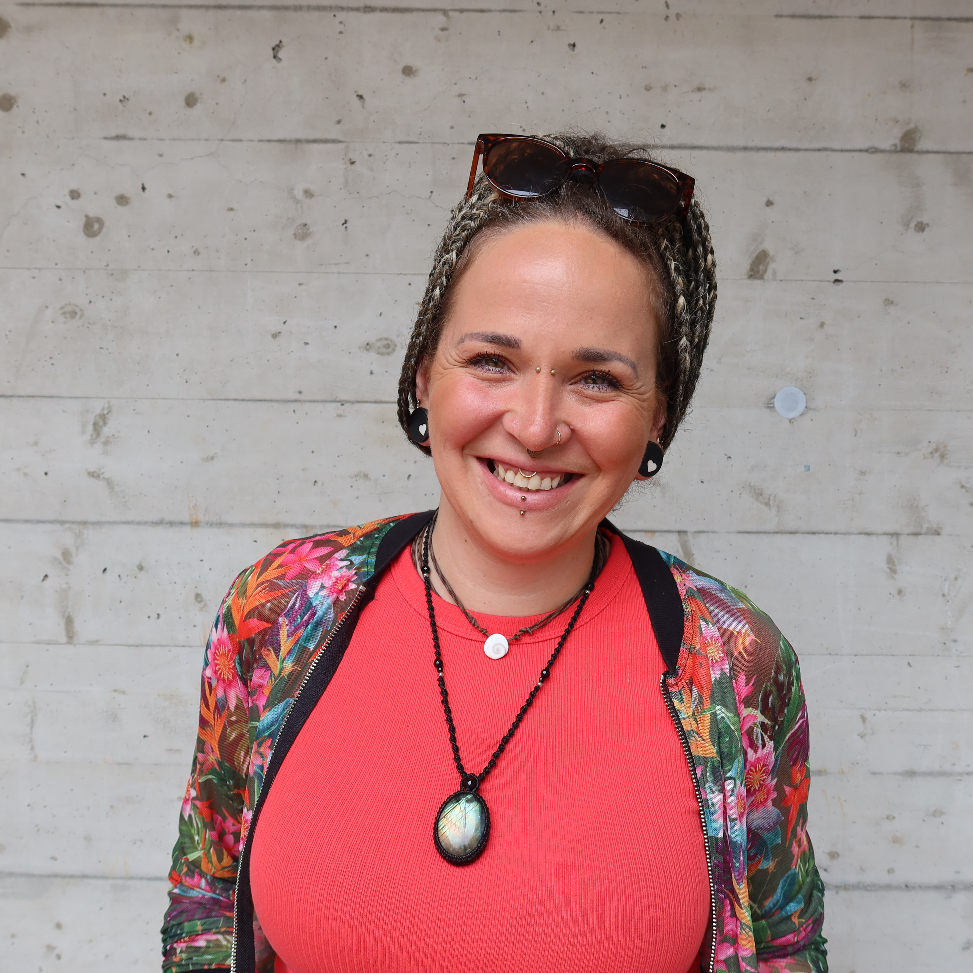
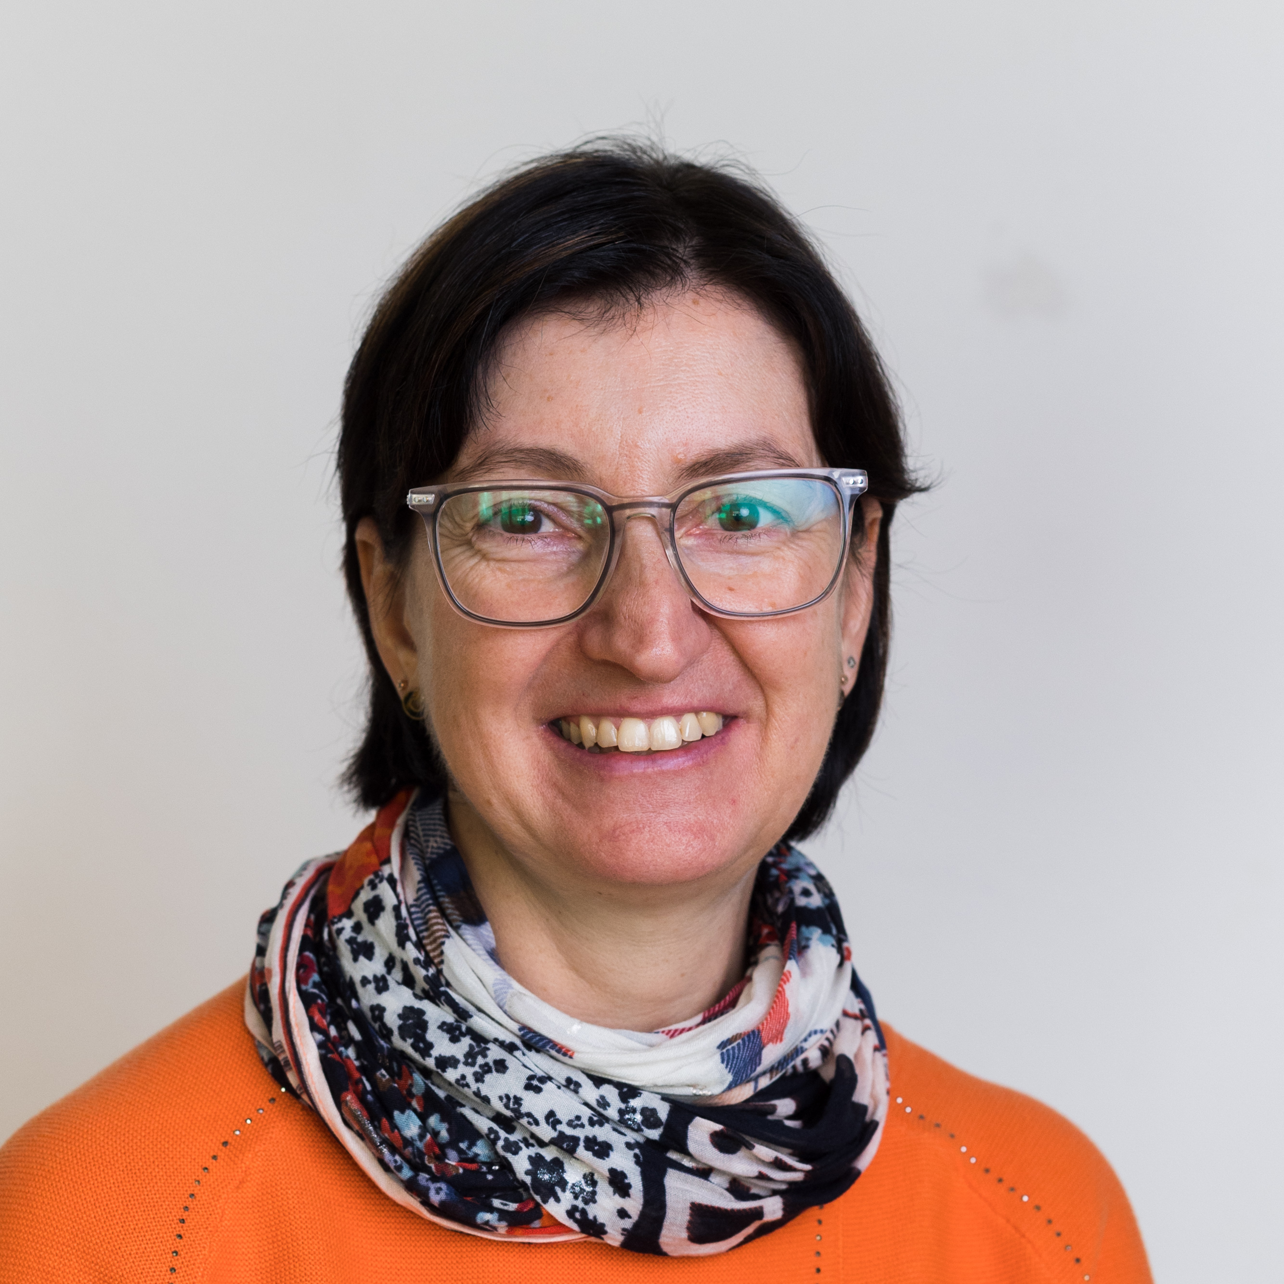
4. Team
Andreas Zischg:
Leitung
Elementarpädagoge
Irem-Gül Basem:
Assistenzkraft
Magdalena Hotter:
Hort- und Kindergartenpädagogin
Nicole Gschwendtner Kannenberg: Assistenzkraft
Bettina Gabriel: Assistenzkraft

Slide 12
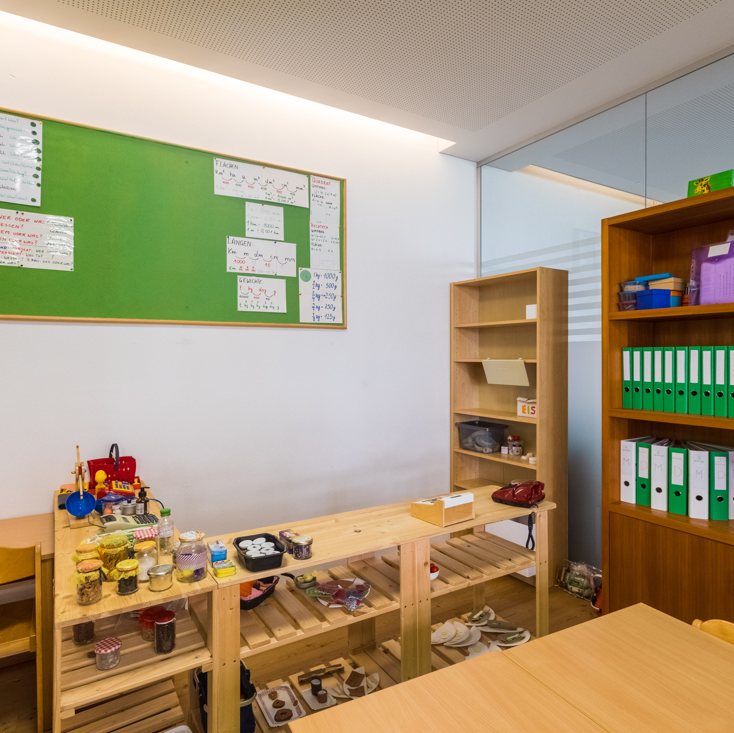
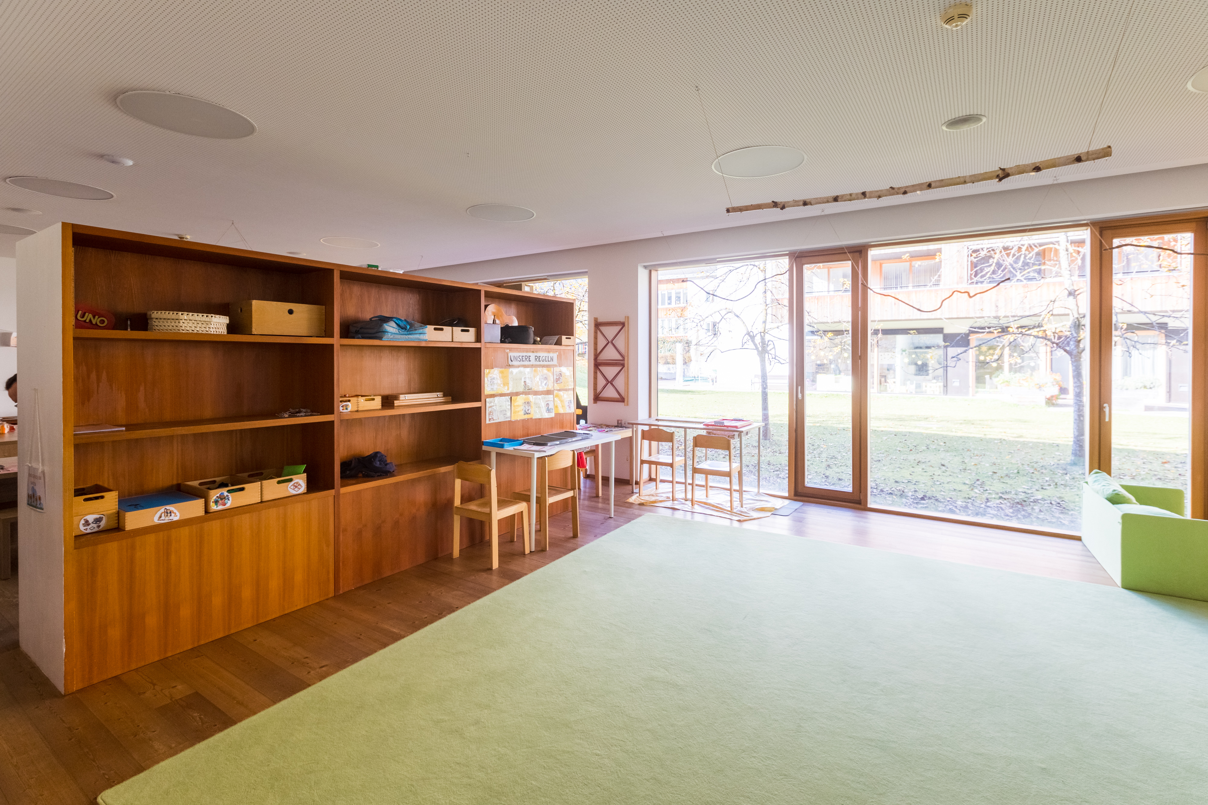
5. Räumlichkeiten
Unser Hort befindet sich nur wenige Gehminuten von den Schwazer Volksschulen, der Altstadt und dem Silberwald entfernt. In unserem Schülerhort gibt es großzügige Räume und Fensterfronten mit Blick in den Garten vom Haus der Generationen. Somit ist eine helle und freundliche Raumatmosphäre für die Kinder vorhanden.
Eine flexible Gestaltung unserer Räume ermöglicht es den verschiedenen Bedürfnissen der Kinder (Bewegung, Rückzug/Ruhe, Beschäftigung, Sinneserfahrungen, etc.) gerecht zu werden.

Slide 13
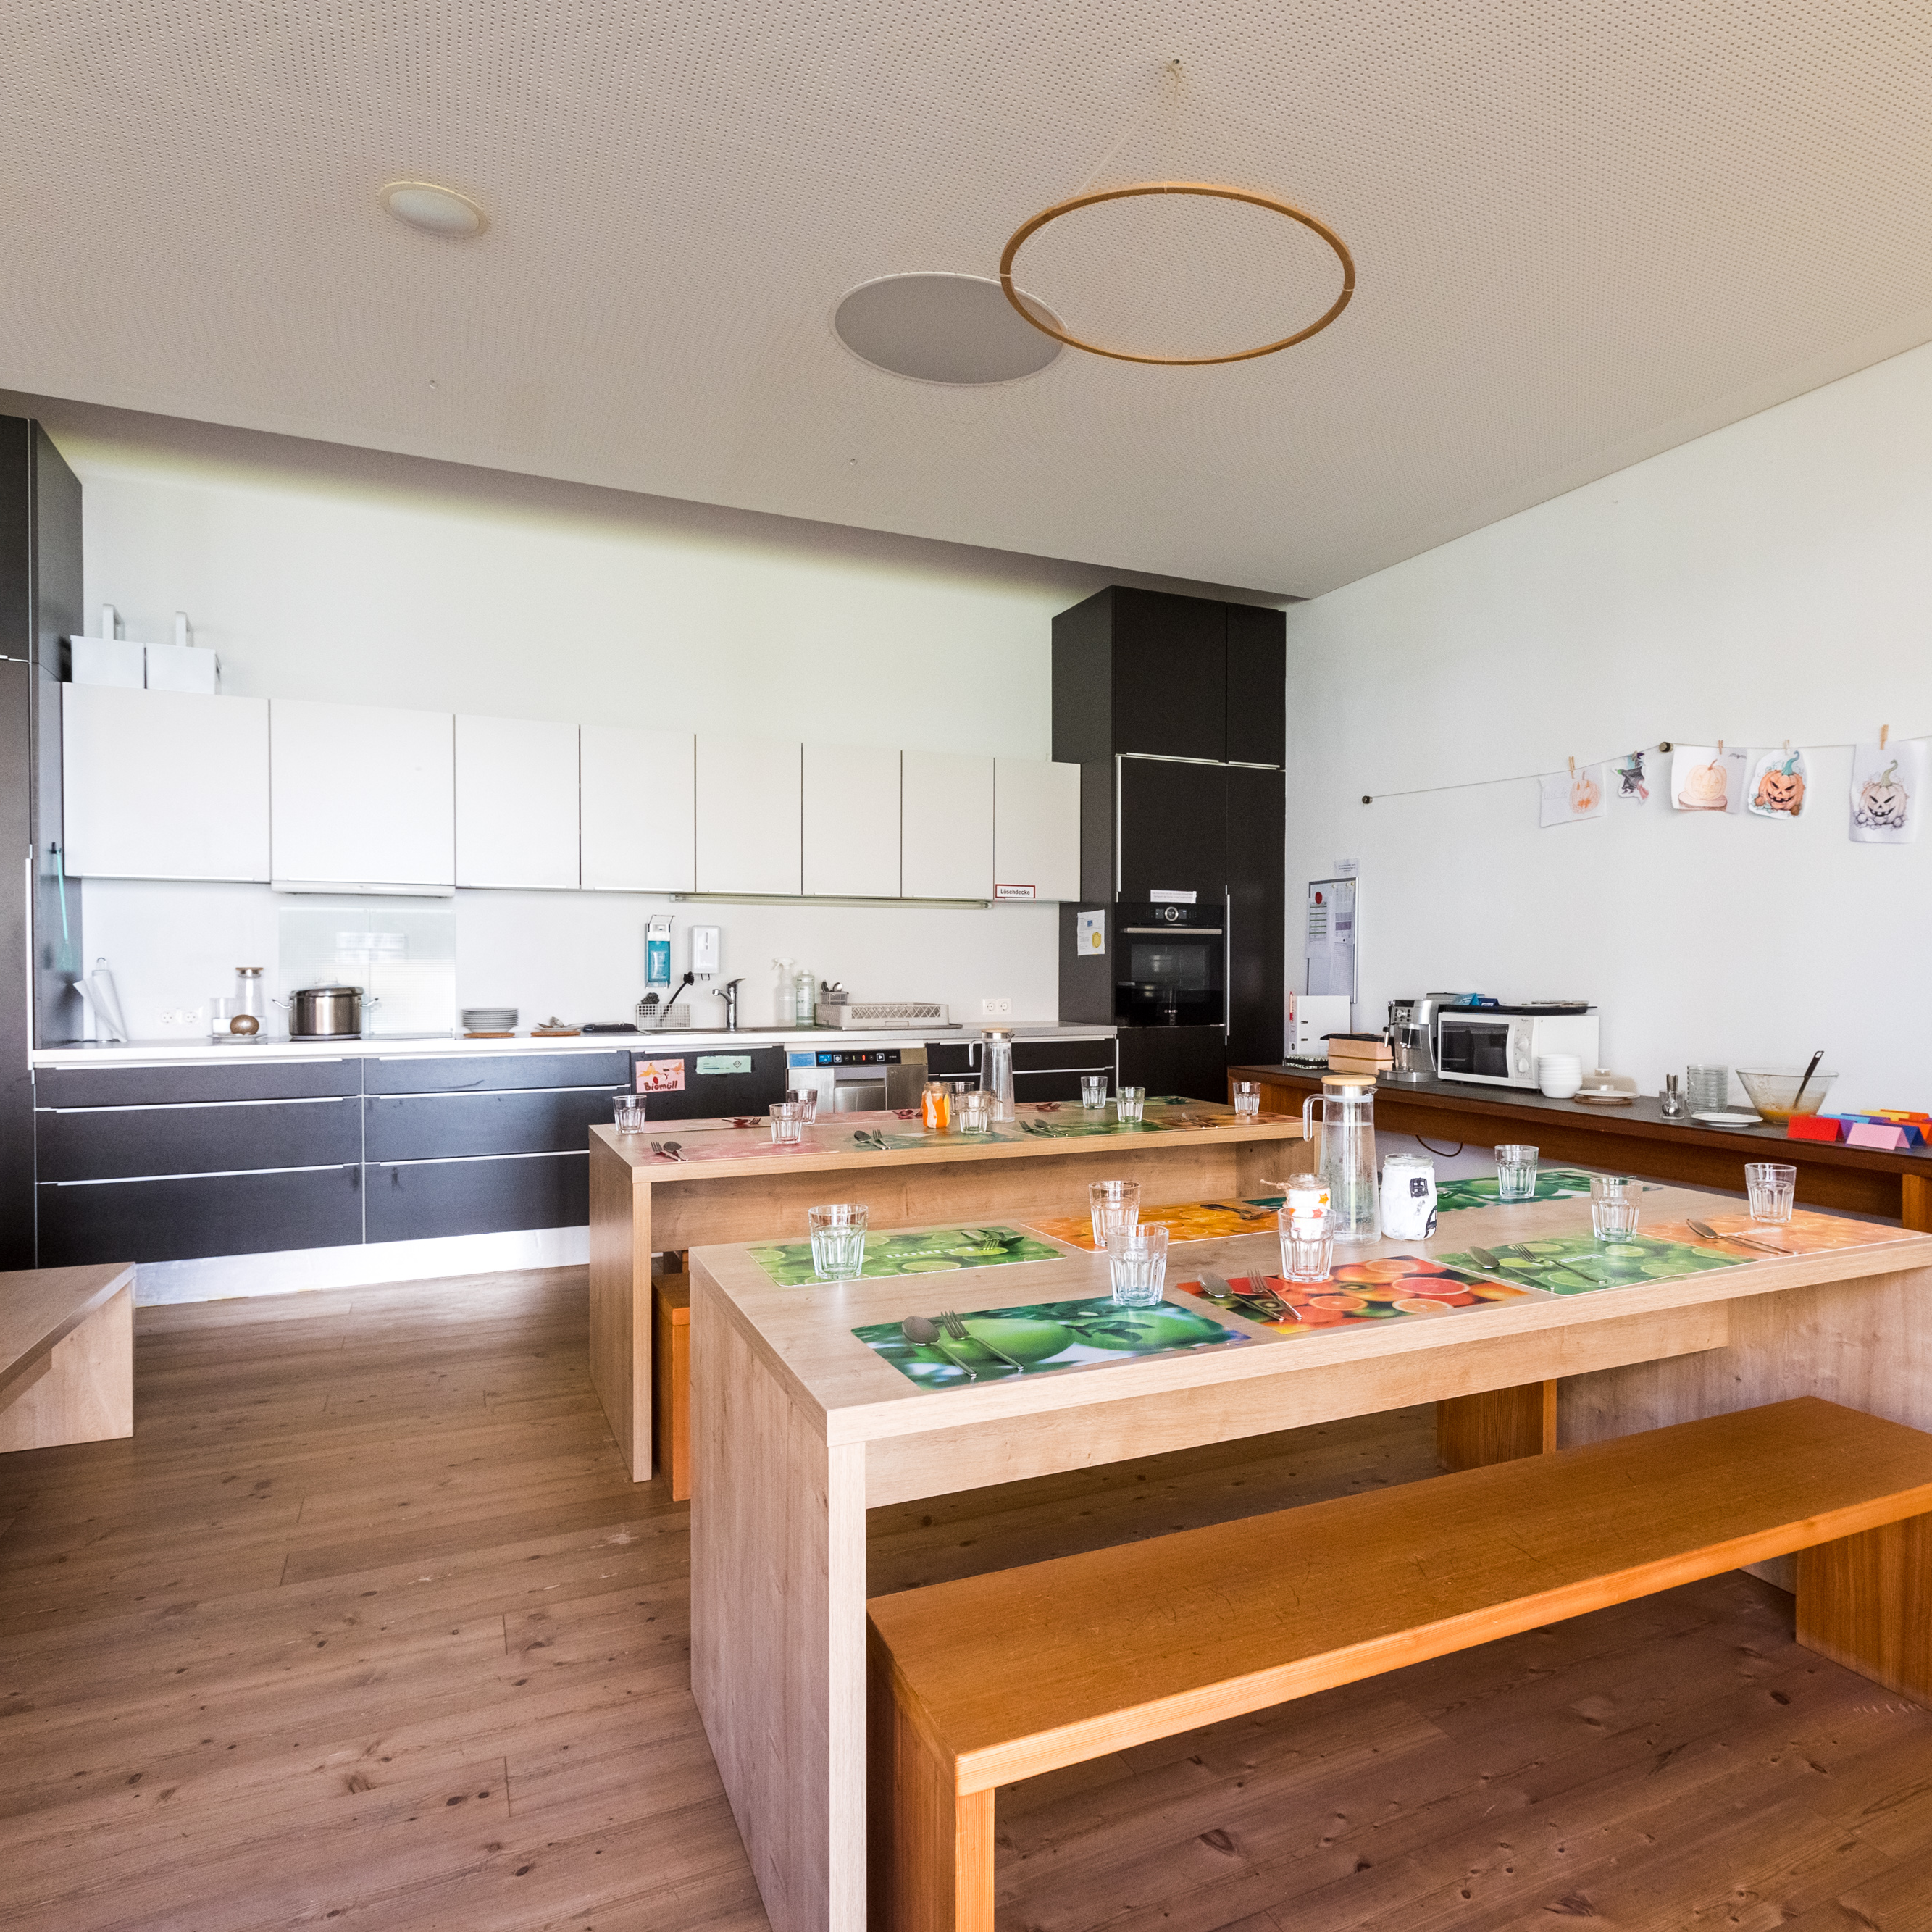
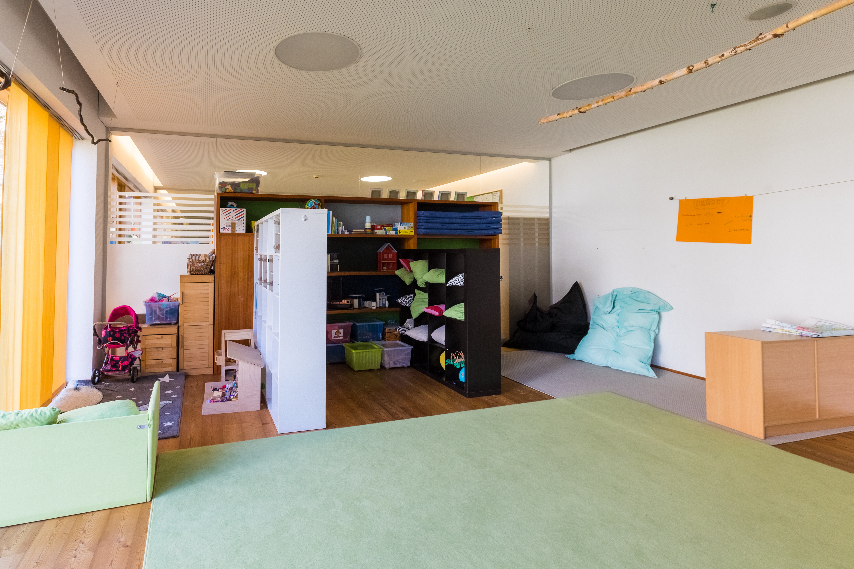
5. Räumlichkeiten
Großzügiger Gruppenraum:
Hier ist Platz zum Spielen, Bauen und Basteln – Highlights: Tischfußballtisch, Linsenbad, Rückzugsecke
Essbereich mit Küche:
Hier wird miteinander zu Mittag gegessen und gejausnet – Highlight: gemeinsames Vorbereiten, Kochen und Backen

Slide 14
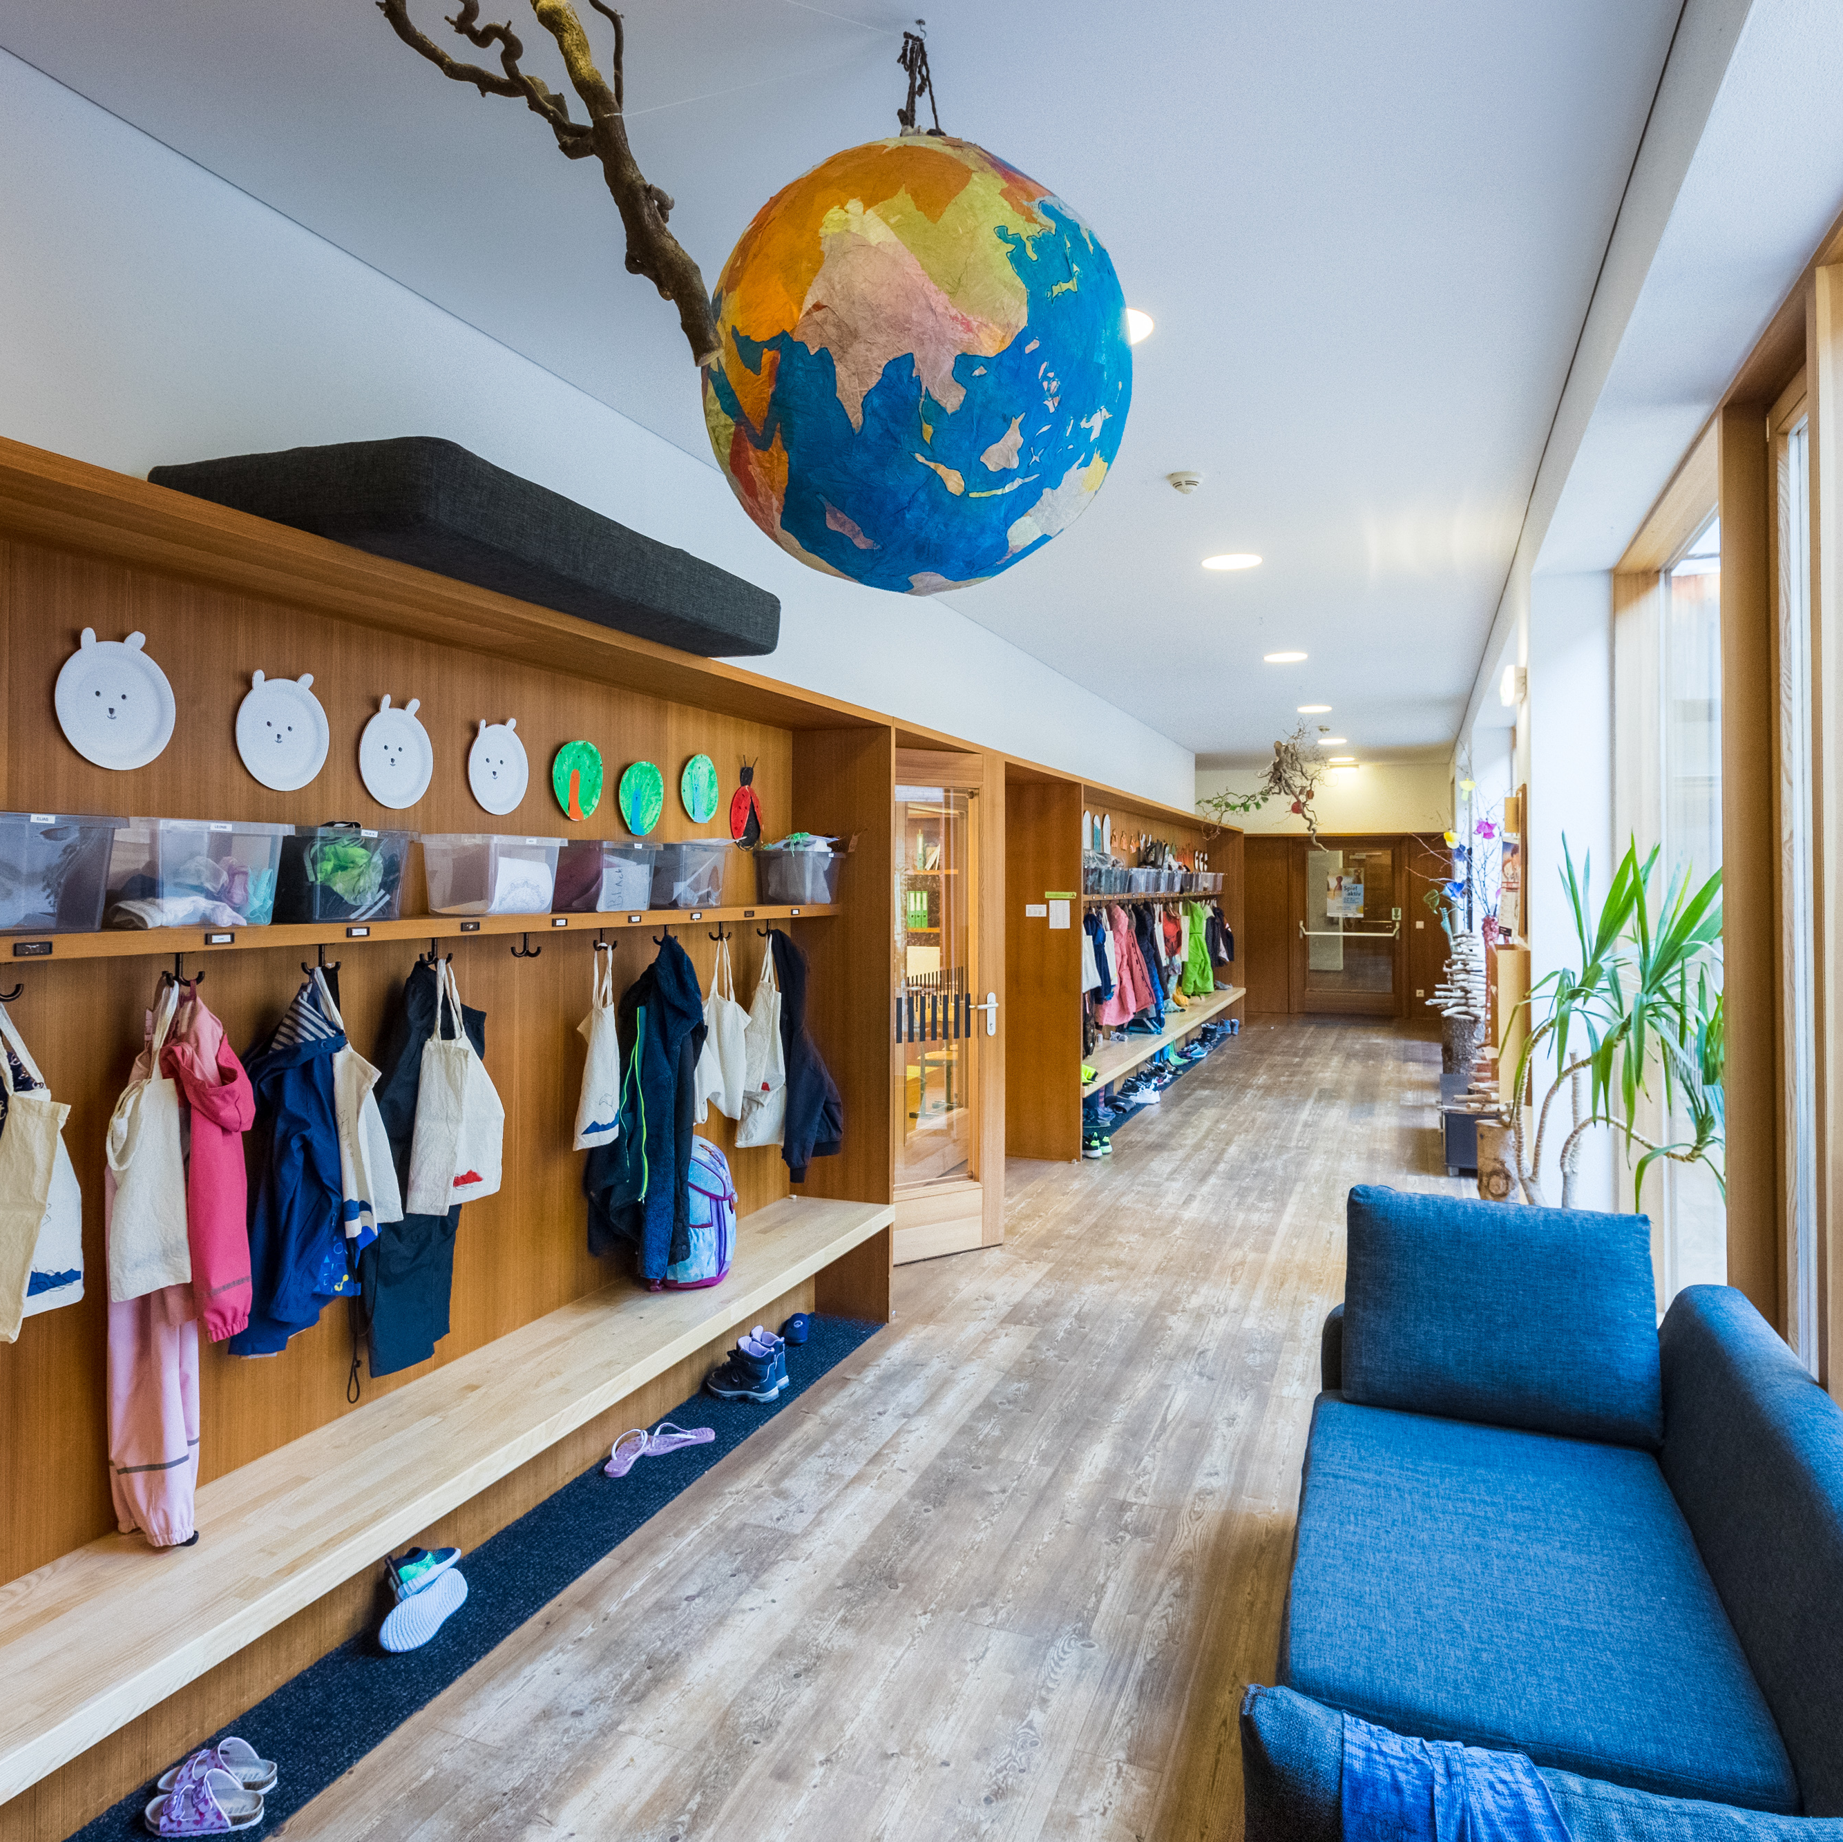
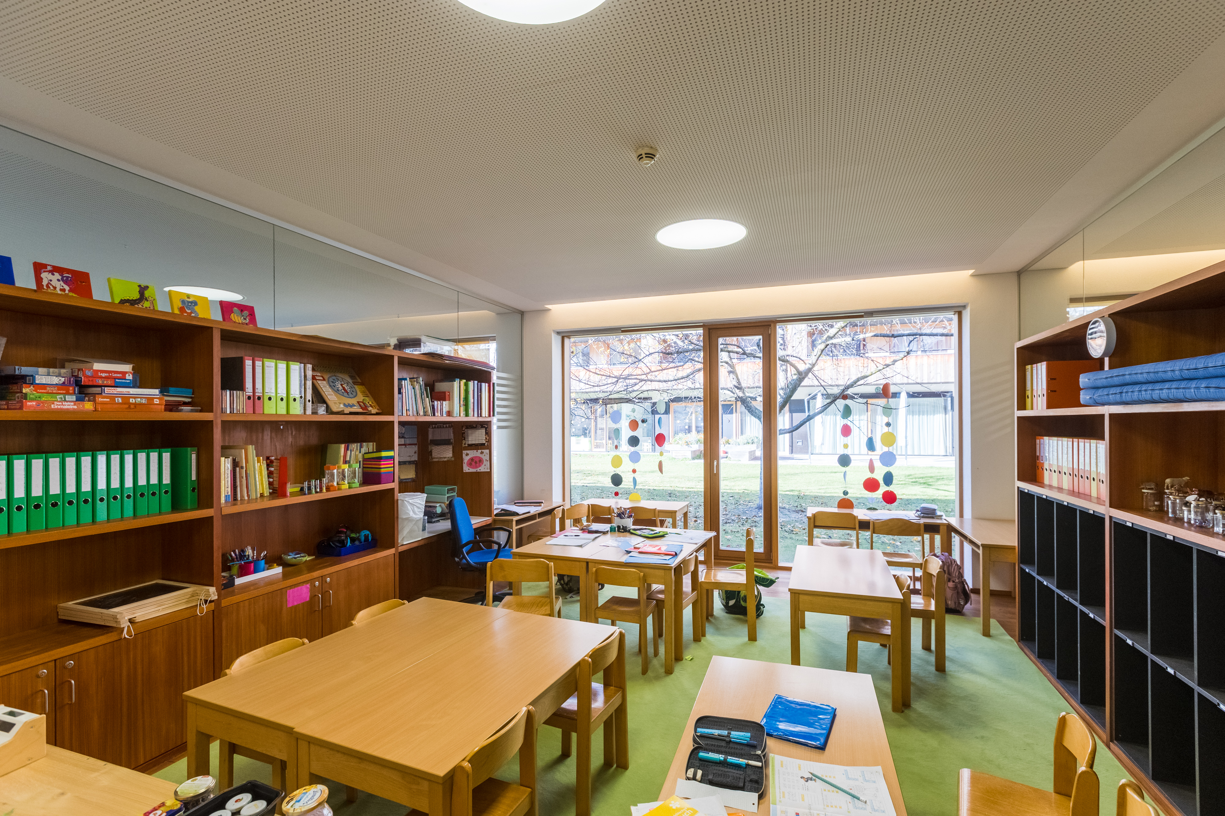
5. Räumlichkeiten
Zwei Lernzimmer:
In ruhiger Lernatmosphäre erledigen die Kinder ihre Hausübungen – Highlight: hin und wieder gibt es entspannende Lernmusik
Garderobe und Gang:
Jedes Kind hat seinen eigenen Garderobenplatz – Highlight: der Gang wird auch für Bewegung genutzt

Slide 15
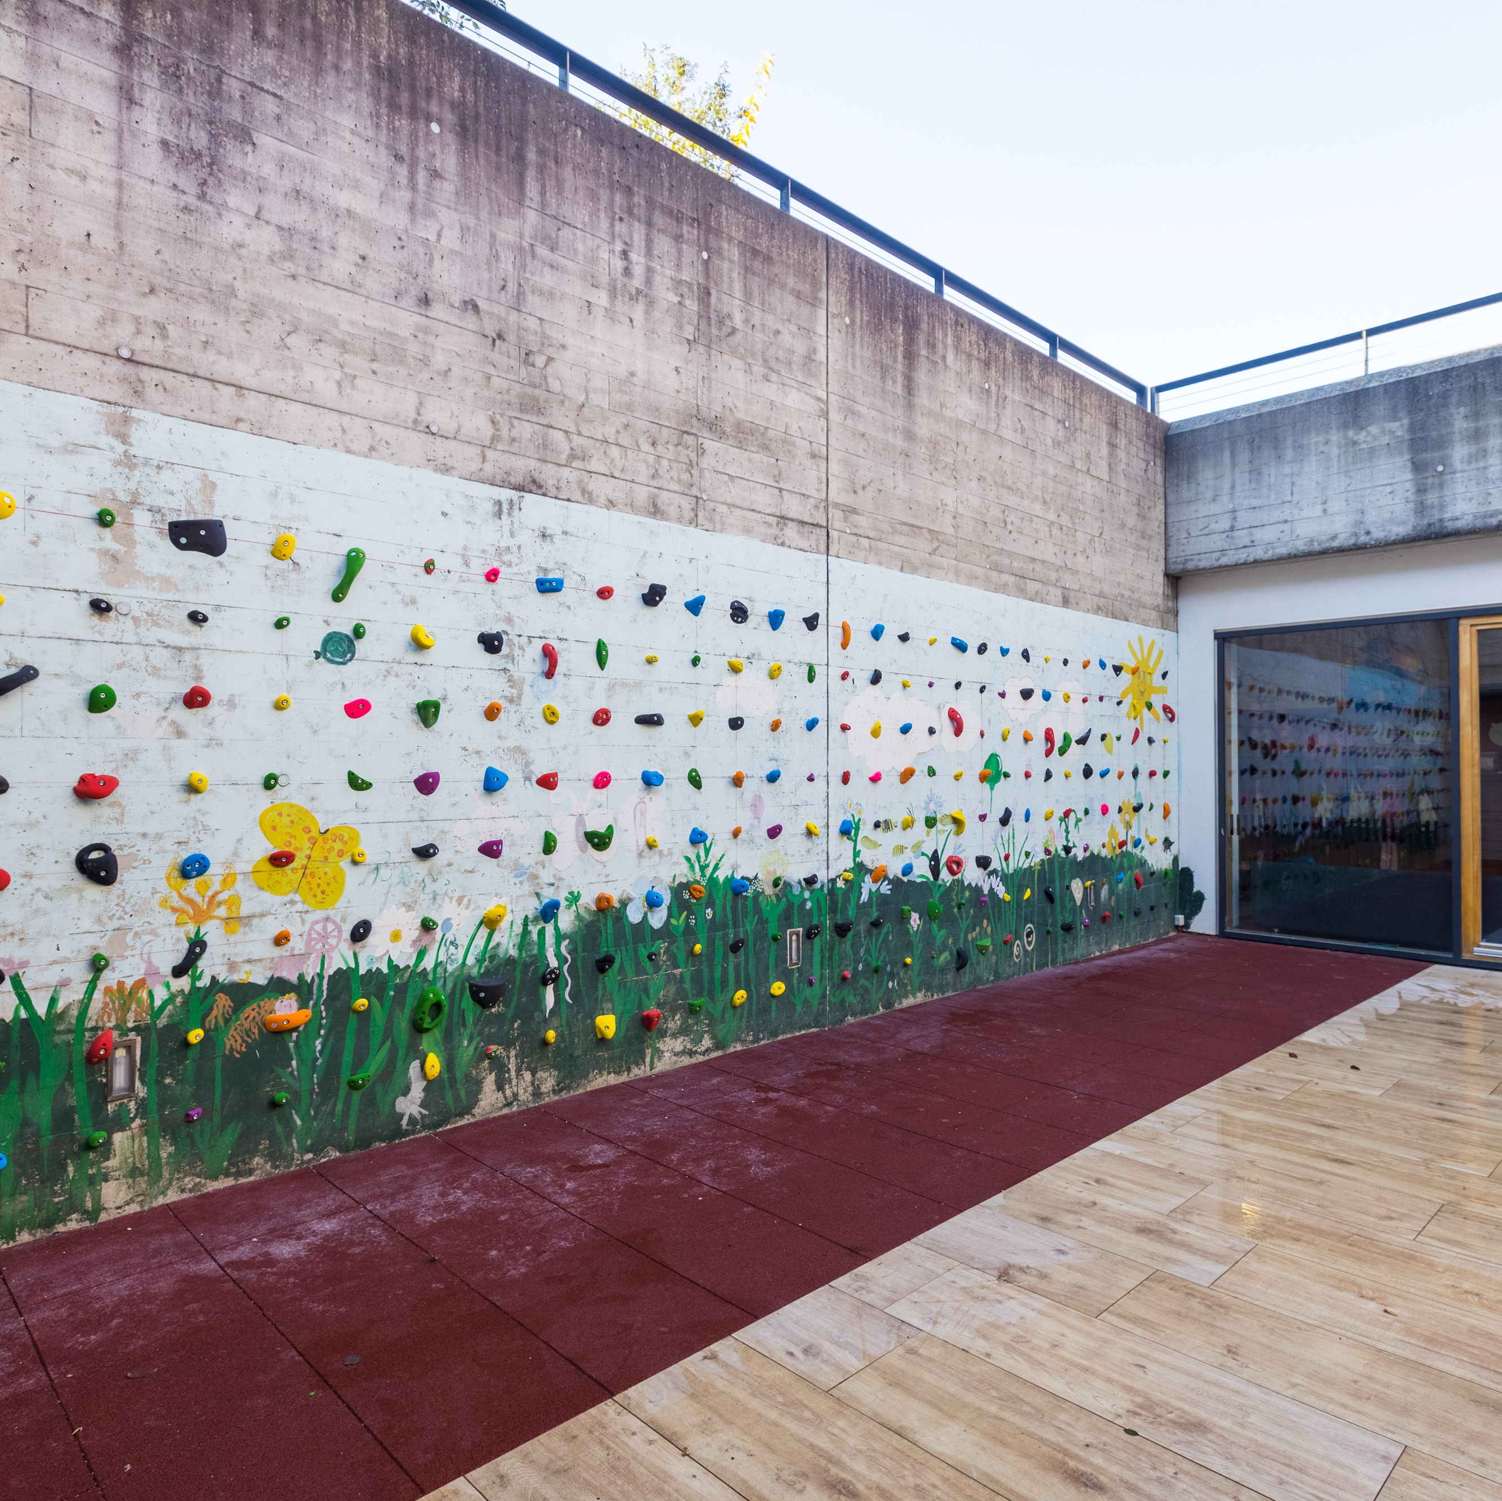
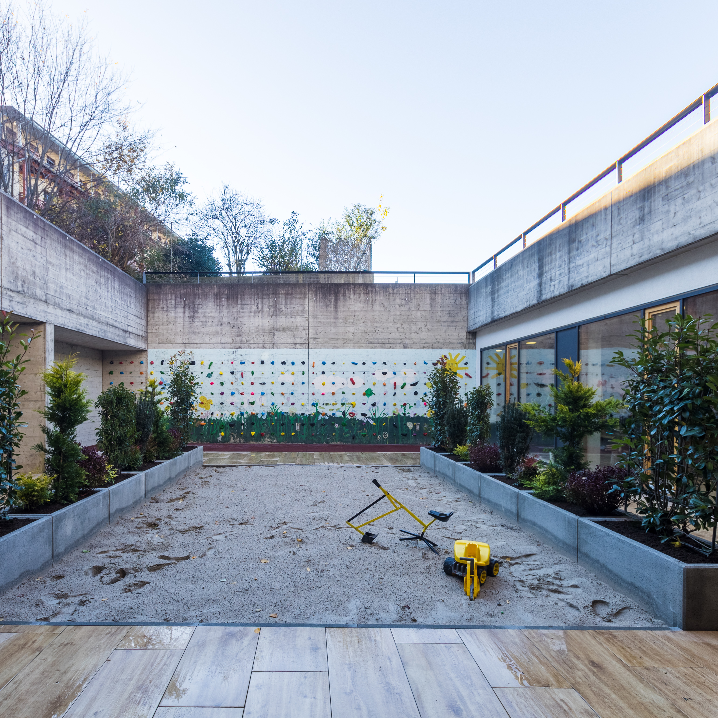
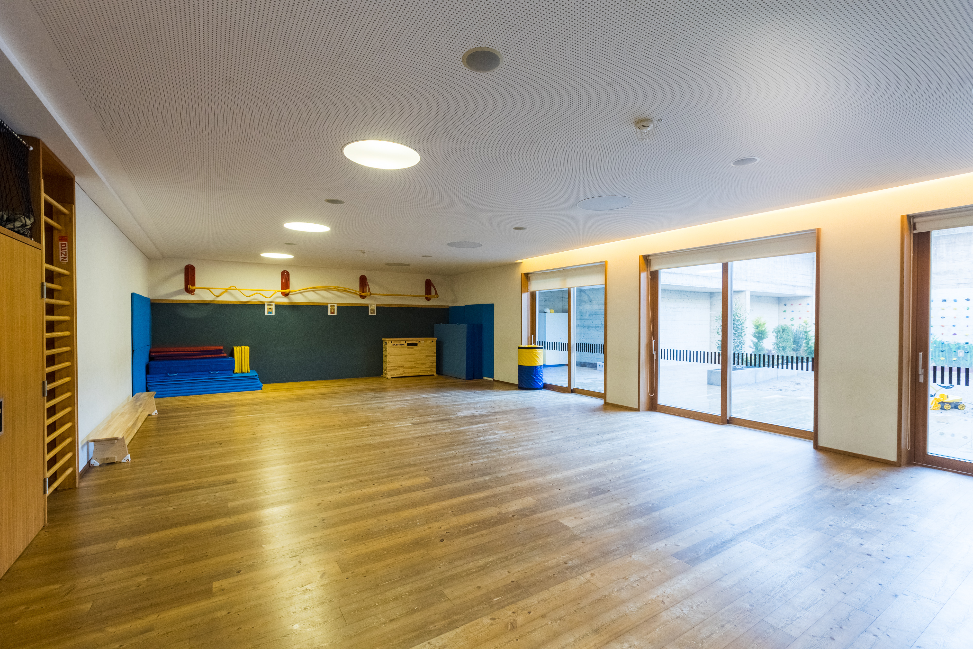
5. Räumlichkeiten
Turnsaal:
regelmäßig finden hier Bewegungsimpulse und Gruppenaktivitäten statt – Highlight: Klettergeräte
Büro
Abstellkammer
Getrennte Toiletten
Innenhof und großer Garten:
Ausreichend Platz und Materialien zum Spielen und Bewegen im Freien an der frischen Luft – Highlights: Fahrzeuge, Hügel zum Rutschblattrutschen

Slide 16
6. Bild vom Kind
Jedes Kind wird als einzigartige Persönlichkeit mit individuellen Interessen und Bedürfnissen gesehen und dementsprechend auf seinem Weg pädagogisch begleitet.
Individualität, Empathie, (Selbst-)Vertrauen, Toleranz und Akzeptanz sind Werte, die im Hort den Kindern vermittelt und vorgelebt werden. Wir bieten den Kindern Möglichkeiten zur Entfaltung ihrer Potenziale und Kompetenzen und fördern die Entwicklung ihrer Selbstständigkeit und Eigenverantwortung. Die Kinder erleben im Hort ein soziales, respektvolles und wertschätzendes Miteinander.
Jedes Kind ist einzigartig!
Die individuelle Persönlichkeit mit ihren Stärken und Schwächen wird von
allen respektiert und akzeptiert. Einzigartigkeit und Diversität werden wertgeschätzt und gefördert.

Slide 17
6. Bild vom Kind
Jedes Kind ist neugierig, aktiv und lernbereit!
Kinder sind von Geburt an Forscher und Entdecker, die Erfahrungen durch das selbständige Tun sammeln möchten. Im Hort werden neue, ganzheitliche Erfahrungen ermöglicht, um eigene Kompetenzen und Interessen entdecken und diesen mit allen Sinnen nachgehen zu können. Als Vorbilder möchten wir Entwicklungsbegleiter der Kinder zu gesellschaftsfähigen und selbstverantwortungsvollen Menschen sein.
Jedes Kind hat Rechte!
Diese sind in der UN-Kinderrechtskonvention verankert und Teil unserer Arbeit. Dazu zählen z.B. das Recht auf Gleichbehandlung, Schutz vor Diskriminierung, auf Gesundheit, Bildung, Privatsphäre, etc. (Details siehe UN-Kinderrechtskonvention (1989))

Slide 18
6. Bild vom Kind
Jedes Kind ist ein soziales Wesen!
In der Gemeinschaft lernen die Kinder mit- und voneinander. Sowohl die eigenen als auch die Gefühle und Bedürfnisse anderer Menschen werden wahr und ernst genommen. Wir schenken den Kindern die entsprechende Aufmerksamkeit und Zuwendung und begleiten sie in ihrem sozialen Lernen. Das Finden von Kompromissen und Erarbeiten von Konfliktlösungsstrategien sollten die Kinder weitestgehend selbständig schaffen, gegebenenfalls werden sie aber pädagogisch dabei begleitet.
Jedes Kind braucht Struktur, Regeln und Grenzen!
Struktur und Grenzen geben den Kindern Orientierung und Sicherheit. Regeln geben den Kindern Halt und ermöglichen ihnen sich in unserer Gesellschaft zurecht zu finden.

Slide 19
7. Rolle des pädagogischen Personals
Unser Hort ist eine familienergänzende und -unterstützende Kinderbetreuungseinrichtung der Stadtgemeinde Schwaz, in der die Kinder pädagogisch betreut, gefördert und unterstützt werden.
Unsere pädagogische Arbeit richtet sich nach dem österreichischen Bildungsrahmenplan, dessen unterschiedliche Bildungsbereiche wir im Hortgeschehen für eine ganzheitliche Förderung stets miteinbeziehen (siehe auch Seite 10 „Bildungsbereiche“).
In unserer Einrichtung arbeiten wir nach dem Tiroler Kinderbildungs- und Betreuungsgesetzes, welches den gesetzlichen Rahmen für unsere Arbeit bildet. (Details können im Tiroler Kinderbildungs- und Betreuungsgesetz nachgelesen werden)

Slide 20
7. Rolle des pädagogischen Personals
Unsere Aufgaben und Ziele:
Die Kinder stehen im Mittelpunkt unserer Arbeit! Wir achten auf die individuellen Bedürfnisse und Interessen.
Als Entwicklungsbegleiter beobachten, unterstützen und fördern wir die Kinder entsprechend ihrem individuellen Stand.
Wir kümmern uns um kindgerechtes Essen, sowohl mittags als auch zur Jause!
Die Lernzeit ist im Hort ein zentraler Tagespunkt, bei dem wir die Selbständigkeit und Selbstverantwortung der Kinder fördern möchten. Als Lernbegleiter stehen wir mit Lernmaterialien und Lernstrategien unterstützend zur Seite!
Wir ermöglichen den Kindern ganzheitliches Lernen! Vor allem im Spiel können Erfahrungen gesammelt und neue Kompetenzen ausprobiert und entdeckt werden! In unserem Hort dürfen alle Kinder „Kind sein“!
Was wir für unsere Kinder sein möchten:
Vorbilder, Unterstützer, Zuhörer, Tröster, Erfahrungsermöglicher, verantwortungsvolle Wegbegleiter, Vertrauenspersonen, kompetent, Lernbegleiter

Slide 21
8. Bildungspartnerschaft
Elternarbeit
Eine Bildungspartnerschaft zwischen Eltern/Erziehungsberechtigten und uns ist ein essenzieller Teil unserer Arbeit mit den Kindern. Um den Kindern bestmöglich gerecht zu werden ist ein regelmäßiger Austausch, Offenheit und gute Zusammenarbeit von großer Bedeutung. Folgende Möglichkeiten der Kooperation und des Austauschs gibt es in unserem Hort:
Elternabende
Tür- & Angelgespräche für den täglichen Austausch
Einzelgespräche in einem offenen, wertschätzenden Rahmen
Telefonate und Informationen über die Hort-App
Hortheft für Hausübungen und Informationen
Gemeinsame Feste wie z.B. Martinsfest
Fotowand
Kontakt zur Schule
Um die Kinder bestmöglich schulisch begleiten zu können, sind wir, mit dem Einverständnis der Eltern, in regelmäßigem Austausch mit der Volksschule Johannes-Messner und der Volksschule Hans-Sachs.
Die PädagogInnen im Hort tauschen sich mit den Direktoren und Lehrer:innen über Unterstützungsmöglichkeiten und Ideen zur Förderung der Kinder aus.

Slide 22
9. Unsere Pädagogik
Bildungsbereiche laut Bildungsrahmenplan
Der bundesländerübergreifende Bildungsrahmenplan für elementare Bildungseinrichtungen dient uns als Richtlinie für unsere pädagogische Arbeit. Die darin enthaltenen Bildungsbereiche ermöglichen den Kindern ganzheitliche Bildungsprozesse und individuelles Lernen mit allen Sinnen, motorischen, sozial-emotionalen und kognitiven Fähigkeiten. Im Hort beziehen wir alle Bereiche in unsere Arbeit mit ein und fördern dabei die Selbst-, Sozial- und Sachkompetenz der Kinder.
Im Folgenden möchten wir unsere jeweiligen Schwerpunkte und die praktische Umsetzung der Bildungsbereiche in unserem Hort darstellen:

Slide 23
9.1 Ethik und Gesellschaft
In unserem Hort findet ein respektvolles und wertschätzendes Miteinander statt. Jedes Kind ist willkommen, wird akzeptiert und miteinbezogen. Sowohl die eigene als auch fremde Kulturen werden kennengelernt und akzeptiert. Wir leben den Kindern gesellschaftliche Werte und Normen vor und geben ihnen diese auf ihren Lebensweg mit. Kinder dürfen im Hort Fragen stellen, mitreden und mitentscheiden.
Hier ein paar Beispiele aus unserem Hort zu diesem Bereich:
Verschiedenste Feste, Feiern und Tradition des Jahreskreis: z.B. St. Martin, Advent, Ostern, uvm.
Monatsgeburtstagsfeiern wo die betreffenden Kinder gefeiert werden
Familienfest
Kinderkonferenz
Gemeinsames Essen & Jausnen
Begrüßung & Verabschiedung

Slide 24
9.2 Emotionen und soziale Beziehungen
Kinder sind von Anfang an soziale Wesen, die in Beziehungen zu anderen sind. Daher ist es im Hort wichtig, dass Freundschaften gepflegt, der Umgang mit Konflikten gelernt und Respekt, Wertschätzung und ein Miteinander gelebt werden.
Die Kinder dürfen Emotionen zulassen, diese kennen lernen und lernen damit umzugehen.
So wird dieser Bildungsbereich im Hort umgesetzt:
Kennenlern- und Vertrauensspiele
Kooperative Spiele/Spiele zur Förderung des Gruppengefühls
Umgang mit und Ausdruck von Emotionen in Form von Musik, Rhythmik, Gestalten, Büchern, Gesprächen, Bewegung, Geschichten, Spielen, uvm.
Rollenspiele (Puppen, Spielfiguren, Verkleidebox, uvm.)
Massage- & Klanggeschichten, Fantasiereisen

Slide 25
9.3 Kommunikation und Sprache
Kommunikation ist ein Grundstein unseres menschlichen Miteinanders, sowohl verbal als auch nonverbal. Kinder stellen Fragen, teilen sich mit, äußern Gefühle – daher wird die Kommunikation im Hort sehr unterstützt. Sprachanlässe werden geboren.
So wird dieser Bildungsbereich im Hort umgesetzt:
Ausreichendes Sprachförder- & Lernmaterial
Zahlreiche Bücher zu den verschiedensten Themen
Erzählen von Geschichten, Singen von Liedern
Bücherkiste der Stadtbücherei
Rollenspiele, Kasperltheater
Zuhören und Erzählen lassen
Rätsel- & Ratespiele

Slide 26
9.4 Bewegung und Gesundheit
Bewegung ist uns im Hort ein großes Anliegen. Nach der Schule und der Hausübung sollen die Kinder ihrem Bewegungsdrang nachkommen dürfen – vor allem möglichst viel Bewegung an der frischen Luft möchten wir den Schüler:innen ermöglichen. Somit ist ein Ausgleich für Körper und Psyche
Hier ein paar Beispiele aus unserem Hort zu diesem Bereich:
Wühlwanne, Knetmasse
Rhythmik & Bewegungslieder
Bewegung im Turnsaal (Spiele, Bewegungsbaustellen, uvm.)
Bewegung am Gang (Rollbretter, Papierflieger, Hüpfbälle)
Bewegung im Garten (Ball- & Fangspiele, Sandkiste, Fahrzeuge, Seilspringen, uvm.)
Ausflugsfreitag
Hygiene (Hände waschen, usw.)
Gemeinsames Kochen und Jausnen

Slide 27
9.5 Ästhetische Bildung und Gestaltung
Kinder brauchen Möglichkeiten ihren Gefühlen, ihren Ideen und Fantasien Ausdruck zu verleihen. Durch kreative Gestaltungsprozesse erleben sie Selbstwirksamkeit und sie entwickeln Lösungsmöglichkeiten für Herausforderungen jeglicher Art.
Hier ein paar Beispiele aus unserem Hort zu diesem Bereich:
Werk- & Bastelarbeiten
freies Gestalten
Tafel malen, Malen zur Musik
Ton, Knetmasse, Sandkiste
Musik, Instrumente, Tänze, Rhythmik
Klanggeschichten, Fantasiereisen
Rollenspiele

Slide 28
9.6 Natur und Technik
Lernprozesse und Entwicklungsschritte bei Kindern werden durch Entdecken und Experimentieren gefördert. In unserem Hort können die Kinder ausreichend forschen und sich auf den verschiedensten Gebieten ausprobieren. Ein bewusster und verantwortungsvoller Umgang mit der Natur und der Umwelt wird von uns vorgelebt und den Kindern gelernt.
Hier ein paar Beispiele aus unserem Hort zu diesem Bereich:
Viel Bewegung im Freien
Experimente
Konstruktions- & Baumaterialien (Lego, Kapla, uvm.)
Materialien & Bastelarbeiten entsprechend der Jahreszeit
Sammeln von Naturmaterialien
Äpfel ernten im Garten
Mülltrennung

Slide 29
10. Freispiel
Tagesablauf
Montag bis Donnerstag:
11:50 Uhr und 12:50 Uhr: Mittagessen je nach Schulschluss in zwei Gruppen
Ab 12:15 Uhr bis max. 15:00 Uhr: Lernzeit
Ab Beendigung der Hausübung bis 15:30 Uhr: Freispiel/Bewegung im Freien
15:30 Uhr bis 16:00 Uhr: Gruppenaktivität
16:00 Uhr bis ca. 16:30 Uhr: Gemeinsame Jause
16:30 Uhr bis 17:30 Uhr: Freispiel/Ausklang
Freitag:
11:50 Uhr und 12:50 Uhr: Mittagessen je nach Schulschluss in zwei Gruppen
Ab 12:15 Uhr bis max. 14:00 Uhr:
Lernzeit
14:00 Uhr bis ca. 16:30 Uhr:
Ausflug + Jause
16:30 Uhr bis 17:30 Uhr:
Freispiel/Ausklang

Slide 30
10. Freispiel
Lernzeit
Nach dem Mittagessen kommen die Kinder mit ihren Schultaschen in das Lernzimmer. Dort schauen wir uns gemeinsam die aktuellen Hausübungen an und besprechen dabei bereits vorhandene Unklarheiten und Fragen der Kinder. Dabei werden die zu erledigenden Hausübungen von uns PädagogInnen notiert. Die Kinder suchen sich dann einen Platz im Lernzimmer und beginnen mit ihren Aufgaben.
Wir achten besonders darauf, dass im Raum eine ruhige, konzentrierte Lernatmosphäre herrscht und die Kinder durch Selbstständigkeit und Eigenverantwortung ihre Hausübungen bewältigen können. Dabei stehen wir unterstützend und motivierend zur Seite. Mithilfe von verschiedenen Lern- und Veranschaulichungsmaterialien versuchen wir den Kindern ein möglichst eigenständiges und begreifendes Lernen zu ermöglichen.
Individuelle Pausen während der Lernzeit vereinbaren die Kinder mit uns Pädagog:innen, die Hausübung sollte jedoch bis spätestens 15 Uhr erledigt sein. Die zeitliche Begrenzung der Lernzeit empfinden wir als sehr wichtig, da die Kinder, dadurch lernen sich ihre Aufgaben einzuteilen und anschließend noch Zeit für das Freispiel und das Miteinander bleibt – der Hort ist keine Nachhilfeeinrichtung!

Slide 31
10. Freispiel
Freies Spiel
Dem Freispiel kommt in unserem Hort eine besondere Bedeutung zu. Das Kind kann in dieser Zeit nämlich selbstbestimmt entscheiden, mit wem, was, wo, wie lange und wie es spielt. Wir PädagogInnen nehmen dabei eine beobachtende, mitspielende Haltung ein. Das Freispiel ermöglicht kindliches Lernen, bei dem sich die Kinder voll entfalten, neue Erfahrungen machen und sich weiterentwickeln können.
Durch das Freispiel ist der Nachmittag für die Kinder ein Ausgleich zum Schultag und zur Lernzeit.

Slide 32
10. Freispiel
Gruppenaktivität
Vor der Jause finden gemeinsame, abwechslungsreiche Gruppenaktivitäten wie z.B. gemeinsames Musizieren, Bewegungsspiele oder Geschichten vorlesen statt.
Hierbei wird ein vielfältiges, abwechslungsreiches und ganzheitliches Angebot gesetzt, bei dem wir die Themen aller Bildungsbereiche, Aktuelles aus dem Jahreskreis und die Interessen der Kinder miteinbeziehen.
Des Weiteren nutzen wir diese Zeit für folgende Punkte:
Kinderkonferenz: Themen und Anliegen der Kinder für den Hort werden gemeinsam besprochen – die Kinder lernen ihre Meinung zu äußern, zu argumentieren und Lösungen zu finden
Gruppenspiele: wir fördern das soziale Lernen in Form von Kooperationsspielen – es geht darum einander zu vertrauen und miteinander zu kommunizieren
Jahresthema: anhand der Interessen unserer Kinder wählen wir für jedes Hortjahr ein Jahresthema wie z.B. „Farben machen unsere Welt bunter“, „Meine Gefühle und ich“, „Wir erleben die 4 Elemente“ oder „die bunte Tierwelt“ - anhand dieses Themas schaffen wir neue Impulse und Erfahrungen mit und für die Kinder.

Slide 33
11. Transitionen – Gestaltung von Übergängen
Durch den Übergang vom Kindergarten zur Schule werden die Kinder vor viele neue Aufgaben und Erwartungen gestellt. Die Schulsituation ist in vielen Bereichen neu für sie. Sei es eine neue Kindergruppe, durchstrukturierte Unterrichtsstunden oder auch das Erlernen komplexer Zusammenhänge zu verstehen. Damit sich die Kinder bestmöglich entfalten können müssen sie emotional bereit dafür sein. Dafür sind vor allem auch wir im Hort ein wichtiger Wegbegleiter.
Wir …
… sprechen mit ihnen über ihre Schulerfahrungen.
… trösten bei Schwierigkeiten in der Gruppe anzukommen.
… begleiten die ersten Hausaufgaben und helfen Struktur in ihre Arbeit zu bringen.
… bieten ihnen Platz, wo sie die gemachten Schulerfahrungen verarbeiten können.
… arbeiten eng mit den Eltern zusammen.

Slide 34
12. Beobachtung, Dokumentation, Planung
Um so gut als möglich auf die Interessen der Kinder eingehen zu können haben sich alle städtischen Kinderbetreuungseinrichten darauf geeinigt mithilfe von einer bereits bekannten Beobachtungsmethode namens BADOK (Bildungs- und Arbeitsdokumentation) den Alltag zu gestalten. Dabei werden beobachtete Interessen der gesamten Gruppe ermittelt und direkte oder indirekte Impulsideen in jedem Bildungsbereich geplant. Unser pädagogisches Handeln wird dann auch mit dieser Methode reflektiert, um weiterführend noch darauf aufbauen zu können.
Außerdem wird ein Gruppenportfolio geführt, in dem zu allen Highlights im Alltag Beiträge mit den Kindern gestaltet werden und in der Portfoliomappe abgelegt werden. Diese ist dann jederzeit für alle Kinder einsehbar, um aufzuzeigen wie sich die Hortgruppe entwickelt.

Slide 35
13. Inklusion
Wie bereits in „6. Bild vom Kind (Pädagogische Grundhaltung, Prinzipien, Werte)“ beschrieben, wird jedes Kind als einzigartig angesehen, egal ob körperliche oder geistige Behinderung vorliegt oder ein Kind aus einem anderen Land zu uns gekommen ist. Dabei wird, mit Einwilligung des betroffenen Kindes, diese Eigenschaft auch im Kollektiv angesprochen, um Verständnis in der Gruppe zu schaffen und das Gruppengefühl zu stärken. Es muss darauf geachtet werden, dass kein Kind ausgeschlossen wird.

Slide 36
14. Sprachförderung
Ein zentraler Punkt bei uns im Hort ist die Sprachförderung. Um ein gutes Gruppengefüge zu schaffen ist eine Voraussetzung, dass sich alle verstehen. Das Beherrschen der deutschen Sprache ist eine wichtige Voraussetzung für Bildungschancen, daher bieten wir den Kindern täglich unzählige Sprechgelegenheiten, sind positive Sprachvorbilder und legen Wert auf eine gewählte gemeinsame deutsche Umgangssprache. Zahlreiche andere Sprachen, die wir in unsrer Hortgemeinschaft finden, werden als Potentiale der Kinder gesehen und in den Alltag integriert.

Slide 37
15. Projekte
Freitag
Am Freitag findet nach dem Mittagessen die Lernzeit bis 14 Uhr statt, da wir anschließend mit den Kindern einen Ausflug unternehmen. Wir besuchen verschiedene Plätze in der Umgebung wie z.B. den Wald, Spielplätze oder Sporteinrichtungen. Diese Unternehmungen finden bis max. 16:30 Uhr statt. Ein Abholen ist daher vor 14 Uhr oder nach der Rückkehr möglich – sollten Schulaufgaben noch nicht erledigt sein, müssten diese zuhause am Wochenende gemacht werden.
Jause
Die Jause bereiten wir gemeinsam mit den Kindern vor. Dabei achten wir auf Abwechslung und gehen auf Wünsche ein. Die Jause kaufen wir manchmal gemeinsam mit den Kindern im angrenzenden Dorfladen ein. Beim Essen ist uns wichtig, dass die Kinder neue Gerichte kennenlernen, diese probieren und ein gesundes, bewusstes Essverhalten entwickeln.

Slide 38
15. Projekte
Altersheim
Da wir uns im Haus der Generationen befinden. Finden auch immer wieder Aktionen mit den dort lebenden Menschen statt. So werden z.B. Weihnachtskarten oder Muttertagskarten gemeinsam gebastelt oder die älteren Menschen kommen beim Besuch des Nikolauses in den Garten und wohnen unserer Nikolausfeier bei. Auch bei anderen Feiern sind immer wieder die Bewohner des Hauses der Generation eingeladen.
Bücherei
Auch mit der städtischen Bücherei arbeiten wir sehr eng zusammen, da uns das Lesen sehr wichtig ist. Daher besuchen wir immer wieder die dortigen Angebote von Autoren, die ihre Bücher vorstellen (Lesungen). Es gibt auch eine Bücherkiste, die von den Kindern in der Büchereimit ca. 15 Büchern gefüllt wird. Die ausgesuchten Bücher werden in den Hort getragen und stehen dann für ca. 4 Wochen zu Verfügung. Danach werden sie wieder gemeinsam in die Bücherei zurückgebracht und wieder neue Bücher entliehen. Dieses Angebot nutzen die Kinder sehr gerne, da sie sich immer Bücher aussuchen können, die gerade ihren Interessen entsprechen.

